Slide 1
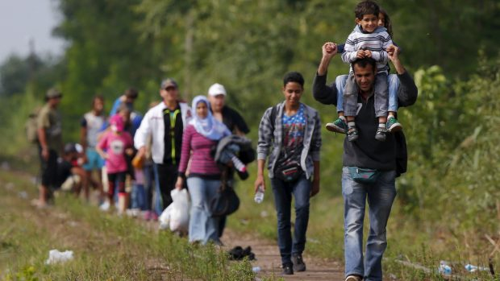
Aktuální zprávy o migraci v rámci ČR

Slide 2
„Co si představujete pod pojmem menšina?“
Pod pojmem menšina si můžeme představit nejenom komunity Vietnamců, Romů, Řeků, Slováků, ale také osoby handicapové, sociálně slabé, seniory, drogově závislé, bezdomovce, náboženské skupiny a mnohé další.
Etnické menšiny jsou obecně složeny z jednotlivců spojených dohromady různými vazbami – původem, národností, kulturou, náboženstvím ad.
Národnostní menšinou označuje takové menšiny, jejichž příslušníci se začnou považovat za součást národa, který žije za hranicí státu, v němž tvoří menšinu. Jejich jazyk byl kodifikován na půdě onoho „mateřského národa“, jehož kulturu přijímají a sdílejí…

Slide 3
Národnostní menšiny
Vymezení pojmu národnostní menšina a příslušník národnostní menšiny stanoví zákon 273/2001 Sb., o právech příslušníků národnostních menšin a o změně některých zákonů, ve znění pozdějších předpisů. Konkrétně § 2 zní:
Národnostní menšina je společenství občanů České republiky žijících na území současné České republiky, kteří se odlišují od ostatních občanů zpravidla společným etnickým původem, jazykem, kulturou a tradicemi, tvoří početní menšinu obyvatelstva a zároveň projevují vůli být považováni za národnostní menšinu za účelem společného úsilí o zachování a rozvoj vlastní svébytnosti, jazyka a kultury a zároveň za účelem vyjádření a ochrany zájmů jejich společenství, které se historicky utvořilo.
Příslušníkem národnostní menšiny je občan České republiky, který se hlásí k jiné než české národnosti a projevuje přání být považován za příslušníka národnostní menšiny spolu s dalšími, kteří se hlásí ke stejné národnosti.

Slide 4
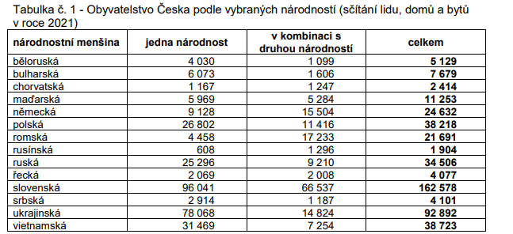
Počty obyvatel Česka podle národností:
https://www.czso.cz/staticke/data/2000013/CR/SPCR152.pdf
- souhrnná tabulka
https://www.czso.cz/documents/10180/20551765/170223-14.pdf
- analýza: Národnostní struktura obyvatel
Něco jiného pak jsou počty cizinců, které jsou aktualizovány každý rok, viz:
https://www.czso.cz/csu/cizinci/cizinci-pocet-cizincu
Tady jsou informace k zákonu o státním občanství ČR:
https://www.mvcr.cz/clanek/informace-k-novemu-zakonu-o-statnim-obcanstvi-cr.aspx?fbclid=IwAR3lEEOwUTf1Ws0XTGh7_2x_AaQp8wU3z-15Ug4IGWFP1YiduXdSUMR1x6M
- uvádí se tam, že "Dne 1. 1. 2014 nabyde účinnosti zákon č. 186/2013 Sb., o státním občanství České republiky a o změně některých zákonů (zákon o státním občanství České republiky)", který mj. plně opouští princip jediného státního občanství a naopak se zcela přiklání k možnosti existence dvojího (či vícerého) státního občanství.
a k nabývání občanství nějaké statistické informace zde:
https://www.czso.cz/csu/cizinci/2-ciz_nabyvani_obcanstvi

Slide 5


Slide 6

V současnosti jsou uznanými národnostními menšinami v ČR tyto:
Bulhaři, Chorvati, Maďaři, Němci, Poláci, Slováci, Srbové, Romové, Rusíni, Rusové, Řekové, Ukrajinci, Vietnamci, Bělorusové.
Status národnostní menšiny komunitám umožňuje více rozvíjet jejich kulturu, tradice a především jazyk. Menšiny musí splňovat dvě základní podmínky: jejich komunity musí v českých zemích historicky působit (přesná doba není stanovená), a mít dostatečný počet příslušníků s českým občanstvím (rovněž není upřesněn). Zařazení národnostní menšiny mezi uznané navrhuje Rada vlády pro národnostní menšiny a schvaluje vláda ČR (Jiřička, Žilková, 2013).
Rada vlády pro národnostní menšiny (dále jen „Rada“) je stálým poradním a iniciativním orgánem vlády České republiky pro otázky týkající se národnostních menšin a jejich příslušníků (Vláda ČR, 2009–2020a).
Vyrocni-zprava-o-cinnosti-Rady-vlady-pro-narodnostni-mensiny-v-roce-2022.pdf (gov.cz)
https://vlada.gov.cz/assets/ppov/rnm/dokumenty/dokumenty-rady/Vyrocni-zprava-o-cinnosti-Rady-vlady-pro-narodnostni-mensiny-v-roce-2023.pdf
Mimo tuto Radu se menšinovou problematikou zaobírá také Rada vlády pro záležitosti romské menšiny, tato je také stálým poradním a iniciačním orgánem vlády v oblasti romské integrace (Vláda ČR, 2009–2020b).

Slide 7
Národnostní menšiny
Vymezení pojmu národnostní menšina a příslušník národnostní menšiny stanoví zákon 273/2001 Sb., o právech příslušníků národnostních menšin a o změně některých zákonů, ve znění pozdějších předpisů. Konkrétně § 2 zní:
Národnostní menšina je společenství občanů České republiky žijících na území současné České republiky, kteří se odlišují od ostatních občanů zpravidla společným etnickým původem, jazykem, kulturou a tradicemi, tvoří početní menšinu obyvatelstva a zároveň projevují vůli být považováni za národnostní menšinu za účelem společného úsilí o zachování a rozvoj vlastní svébytnosti, jazyka a kultury a zároveň za účelem vyjádření a ochrany zájmů jejich společenství, které se historicky utvořilo.
Příslušníkem národnostní menšiny je občan České republiky, který se hlásí k jiné než české národnosti a projevuje přání být považován za příslušníka národnostní menšiny spolu s dalšími, kteří se hlásí ke stejné národnosti.

Slide 8
Cizinci
Jinou skupinou (také termínově vymezenou) jsou cizí státní příslušníci, tj. cizinci.
K 30. červnu 2024 bylo na území ČR registrováno celkem 1 056 6261 osob cizí státní příslušnosti, z toho 335 835 na základě oprávnění k přechodnému pobytu, 360 560 na základě oprávnění k trvalému pobytu a 360 231 na základě registrace dočasné ochrany. Za výrazným nárůstem počtu cizinců na území ČR stojí zejména vydávání dočasné ochrany státním příslušníkům Ukrajiny, kteří prchají před válkou ve své zemi. Mezi cizinci pobývajícími legálně na území ČR převažují občané třetích zemí (826 110 osob, tj. 78 %) nad občany členských států EU, EHP a Švýcarska (230 516 osob, tj. 22 %).
Nejvíce cizinců žije v Praze a to zhruba 206 tisíc, na druhém místě je pak okres Brno-město s téměř 32 tisíci cizinci, třetí místo zaujímá Plzeň-město s 18 tisíci cizinci. Podle aktuálních údajů Ministerstva vnitra je u nás nejvíce Ukrajinců (téměř 135 tisíc), Slováků (117 tisíc), Vietnamců (61 tisíc), Rusů (38 tisíc). Následují Poláci a Němci, kterých u nás žije shodně po 21 tisících (srov. Český statistický úřad, 2020).
Pozor, nezaměňujme tedy příslušníky národnostních menšin a cizí státní příslušníky, byť se mohou hlásit ke stejné národnosti.
Čtvrtletní zpráva o migraci za II. čtvrtletí 2024 https://www.mvcr.cz/clanek/ctvrtletni-zprava-o-migraci-za-ii-ctvrtleti-2024.aspx
Čtvrtletní_zpráva_o_migraci_–_IV_2023 (1).pdf
Cizinci: Počet cizinců | ČSÚ (czso.cz)

Slide 9
Legální migrace
K 30. červnu 2024 bylo na území ČR registrováno celkem 1 056 6261 osob cizí státní příslušnosti, z toho 335 835 na základě oprávnění k přechodnému pobytu, 360 560 na základě oprávnění k trvalému pobytu a 360 231 na základě registrace dočasné ochrany. Za výrazným nárůstem počtu cizinců na území ČR stojí zejména vydávání dočasné ochrany státním příslušníkům Ukrajiny, kteří prchají před válkou ve své zemi. Mezi cizinci pobývajícími legálně na území ČR převažují občané třetích zemí (826 110 osob, tj. 78 %) nad občany členských států EU, EHP a Švýcarska (230 516 osob, tj. 22 %).
MEZINÁRODNÍ OCHRANA
V období od 1. ledna do 30. června 2024 bylo v České republice evidováno celkem 629 žádostí o mezinárodní ochranu. Nejvíce žádostí o mezinárodní ochranu v tomto období podali státní příslušníci Uzbekistánu (108). Dalšími v pořadí byli žadatelé z Ukrajiny (102), Vietnamu (98), Moldavska (41) a Turecka (41).
DOČASNÁ OCHRANA
K 30. 6. 2024 bylo v České republice evidováno celkem 360 231 aktivních registrací dočasných ochran. Celkově vydaných dočasných ochran bylo za období od začátku konfliktu (24. 2. 2022) do 30. 6. 2024 celkem 622 600. Česká republika je dlouhodobě státem EU, který hostí nejvíce ukrajinských uprchlíků v přepočtu na velikost populace. V červnu jich v zemi bylo přibližně 33 na každých 1000 obyvatel, tvoříce tak v České republice více než 3 % populace.

Slide 10
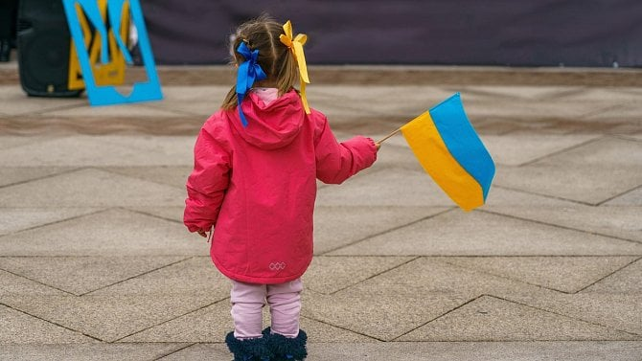
Podle státní příslušnosti IV. 2023
Státní příslušnost | Počet | tj. %
Ukrajina | 574 447 | 54 %
Slovensko | 119 182 | 11 %
Vietnam | 67 783 | 6 %
Rusko | 40 990 | 4 %
Rumunsko | 20 469 | 2 %
Polsko | 17 837 | 2 %
Bulharsko | 17 907 | 2 %
Německo | 12 719 | 1 %
Mongolsko | 12 664 | 1 %
Maďarsko | 11 117 | 1 %
zdroj: OAMP, MV

Slide 11
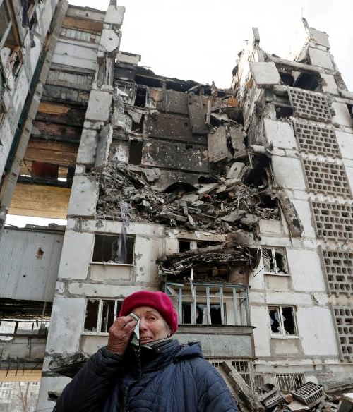
problém migrační krize ve vztahu k přílivu uprchlíků z Ukrajiny do krajin EU 2022-2023

Slide 12
Migrační krize
Dne 24. února 2022 zahájilo Rusko vojenskou agresi vůči Ukrajině. Od té doby uprchly před válkou miliony lidí, kteří hledají útočiště v zemích EU a v Moldavské republice.
4,8 milionu uprchlíků z Ukrajiny se v EU zaregistrovalo k dočasné ochraně nebo v podobném režimu (zdroj: UNHCR, 6. prosince 2022)
EU vyjadřuje plnou solidaritu Ukrajině i jejím obyvatelům. V reakci na agresi Ruska prokázala EU jednotu a sílu a poskytla Ukrajině koordinovanou humanitární, politickou, finanční a materiální podporu.
EU přijala na pomoc uprchlíkům konkrétní opatření, mezi něž patří:
mechanismus dočasné ochrany osob prchajících před válkou,
uvolnění částky 523 milionů eur na humanitární pomoc,
poskytnutí podpory v oblasti civilní ochrany pro Ukrajinu, Česko, Moldavsko, Polsko, Slovensko a Úřad OSN pro uprchlíky (UNHCR),
finanční a technická podpora pro členské státy poskytující útočiště uprchlíkům,
podpora správy hranic pro země EU a Moldavsko.

Slide 13
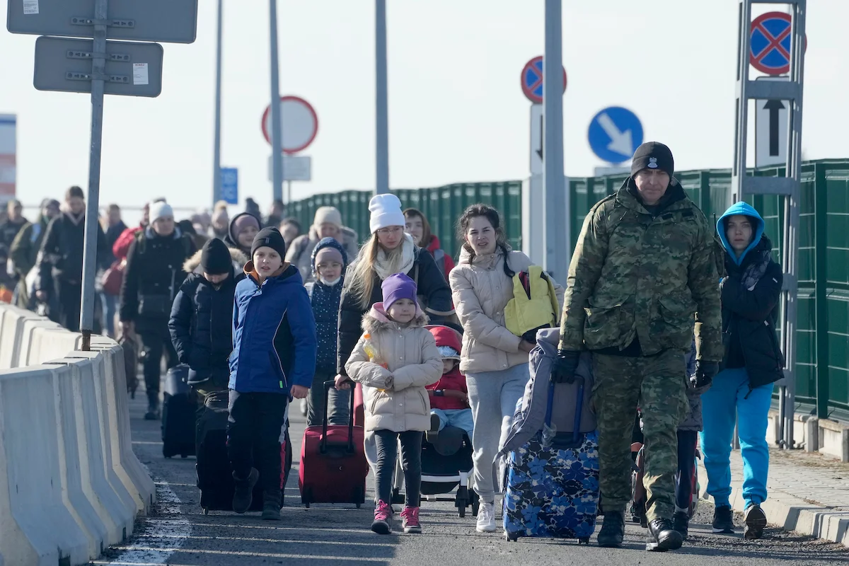
Přijímání uprchlíků – Mechanismus dočasné ochrany
EU dne 4. března 2022 aktivovala směrnici o dočasné ochraně. Cílem je zmírnit tlak na vnitrostátní azylové systémy a umožnit vysídleným osobám požívat harmonizovaných práv v celé EU. Tato práva se týkají:
• pobytu,
• přístupu na trh práce a bydlení,
• lékařské pomoci,
• sociální pomoci,
• přístupu dětí ke vzdělávání.
Dočasná ochrana je krizový mechanismus, který lze aktivovat v případě hromadného přílivu vysídlených osob a který má poskytnout okamžitou kolektivní ochranu vysídleným osobám, jež se nemohou vrátit do své země původu.

Slide 14
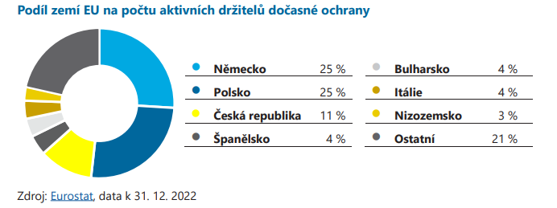
Přijímání uprchlíků – Mechanismus dočasné ochrany
Mechanismus dočasné ochrany byl původně zaveden na jeden rok, ale byl již prodloužen do 4. března 2024. V závislosti na vývoji situace na Ukrajině může být prodloužen o další rok, tedy do března 2025. (Viz: Reakce EU na invazi Ruska na Ukrajinu - Consilium (europa.eu), cit. 30.8. 2023)
Do škol v 26 členských státech EU a zemích přidružených k Schengenu se zapsalo téměř 775 000 žáků.

Slide 15
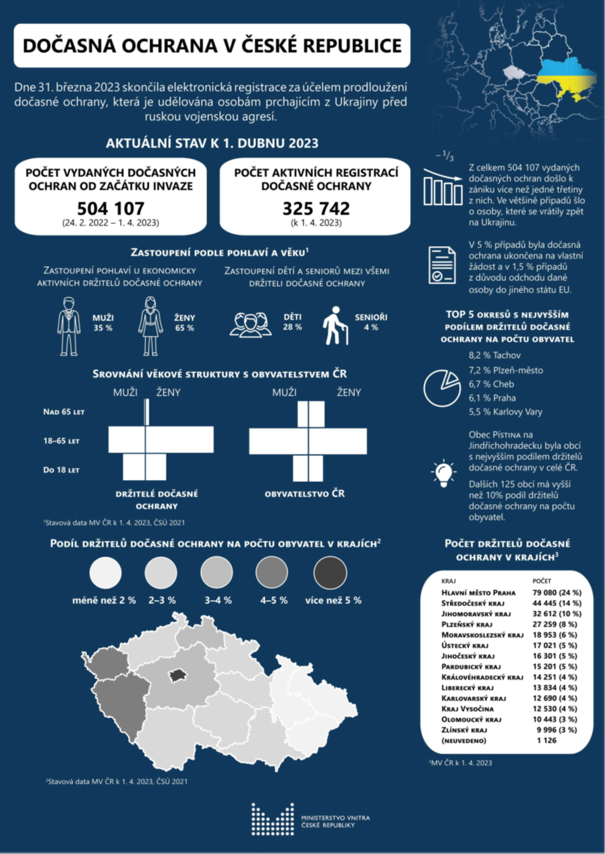
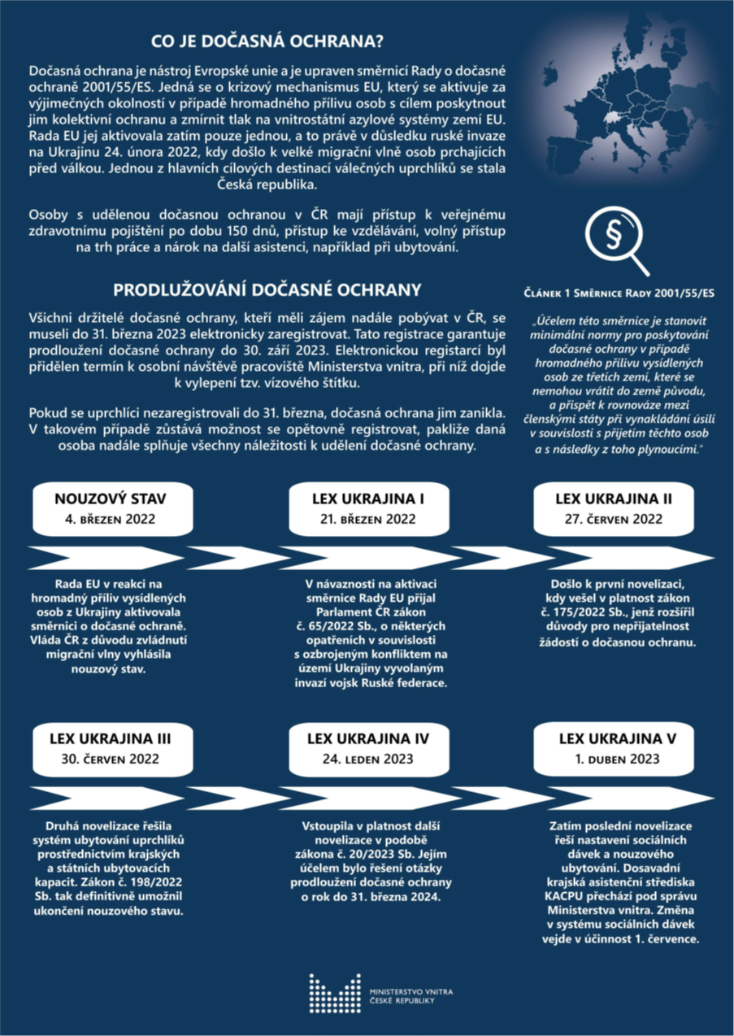

Slide 16
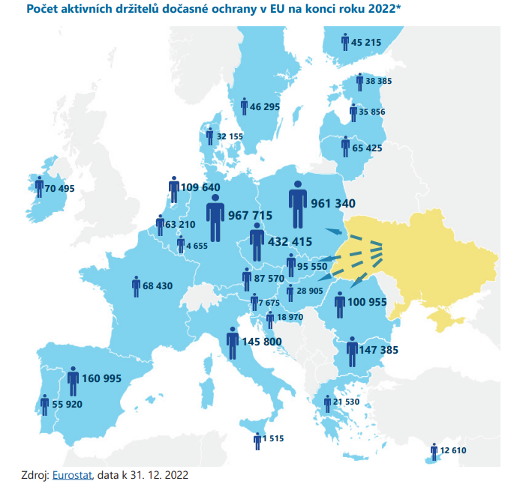

Slide 17
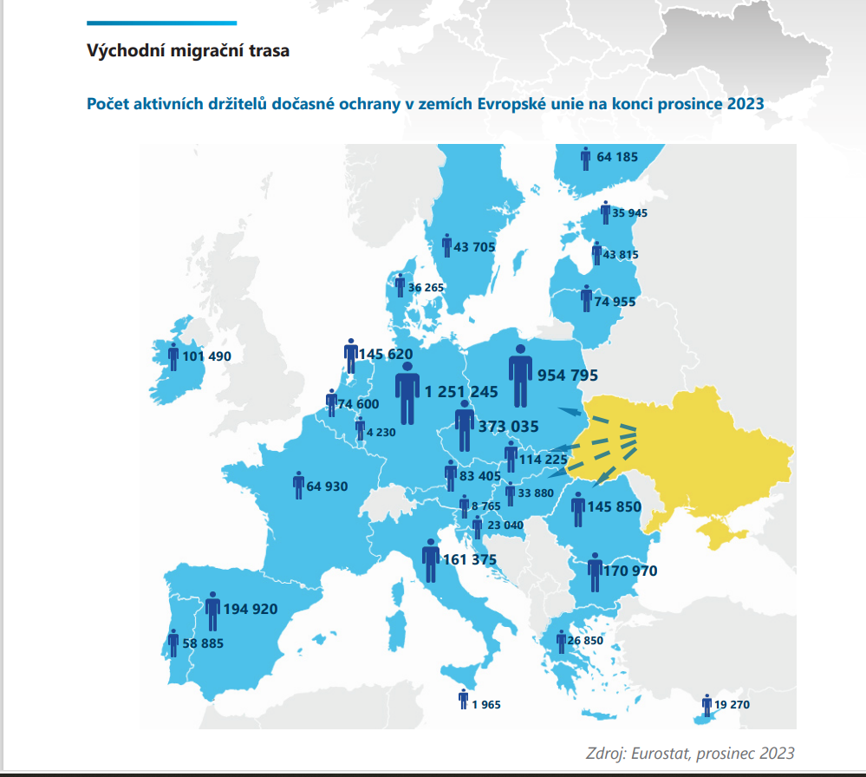
Čtvrtletní_zpráva_o_migraci_–_IV_2023 (1).pdf
LEGÁLNÍ MIGRACE K 31. prosinci 2023 bylo na území ČR registrováno celkem
1 065 740 osob cizí státní příslušnosti,
z toho 341 111 na základě oprávnění k přechodnému pobytu,
349 995 na základě oprávnění k trvalému pobytu a
375 021 na základě registrace dočasné ochrany.
Za výrazným nárůstem počtu cizinců na území ČR stojí zejména vydávání dočasné ochrany státním příslušníkům Ukrajiny, kteří prchají před válkou ve své zemi.
Mezi cizinci pobývajícími legálně na území ČR převažují občané třetích zemí (836 044 osob, tj. 78 %) nad občany členských států EU, EHP a Švýcarska (229 696 osob, tj. 22 %)

Slide 18
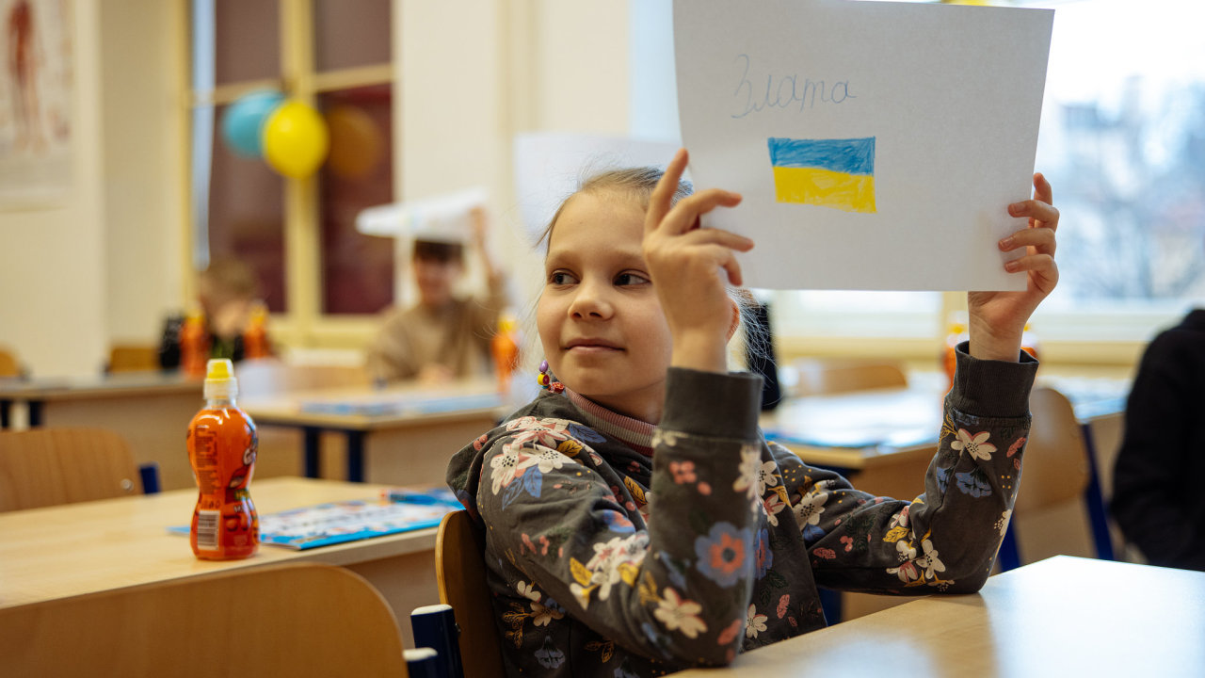
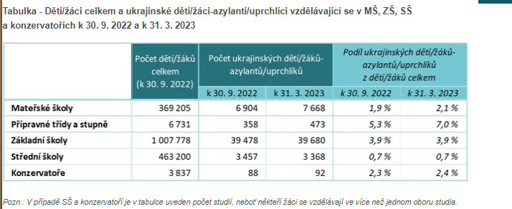
Ukrajinské děti na českých školách
Školy podle nových informací vykázaly k 31. březnu 2023 celkem 51 281 dětí a žáků - uprchlíků z Ukrajiny.
Při srovnání s jejich počty k 30. září 2022 tedy došlo k nárůstu o 996 dětí a žáků z Ukrajiny. Zaměstnanců z řad Ukrajinců s vízem dočasné ochrany je ve školách aktuálně 2090, z toho zhruba polovina vykonává práci učitelek a učitelů či ostatních pedagogických pracovníků.

Slide 19
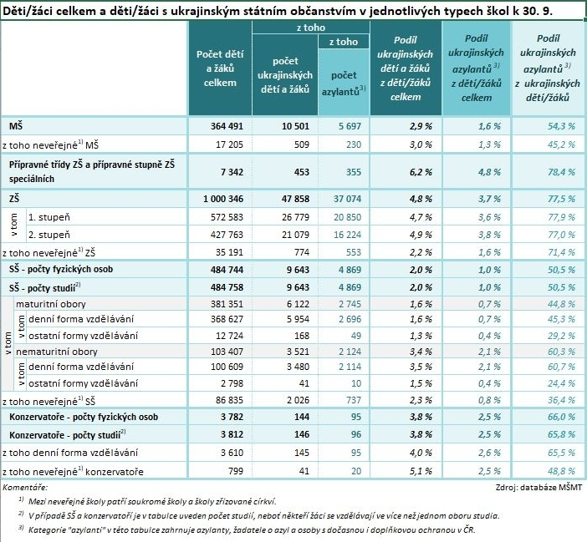
Ukrajinské děti na českých školách
Celkově bylo k 30. září 2023 v českých mateřských, základních a středních školách 48 090 dětí a žáků ukrajinských uprchlíků,
což je o 2 195 méně než před rokem, a tvoří aktuálně podíl 2,6 procenta.
https://www.msmt.cz/ministerstvo/novinar/aktualni-pocty-ukrajinskych-uprchliku-na-ceskych-skolach

Slide 20
Počet ukrajinských dětí v českých školách se mírně zvýšil
Počet dětí/žáků-uprchlíků z Ukrajiny (všichni zřizovatelé)
KRAJ | MŠ | ZŠ | SŠ | KON
Hlavní město Praha | 1 375 | 7 934 | 823 | 49
Jihočeský kraj | 457 | 2 006 | 360 | 2
Jihomoravský kraj | 605 | 3 413 | 626 | 1
Karlovarský kraj | 251 | 1 483 | 163 | 0
Kraj Vysočina | 316 | 1 407 | 179 | 0
Královéhradecký kraj | 327 | 1 775 | 301 | 0
Liberecký kraj | 297 | 1 737 | 230 | 0
Moravskoslezský kraj | 555 | 2 506 | 416 | 11
Olomoucký kraj | 281 | 1 342 | 227 | 4
Pardubický kraj | 307 | 1 811 | 292 | 5
Plzeňský kraj | 435 | 2 821 | 370 | 8
Středočeský kraj | 1 018 | 5 300 | 681 | 0
Ústecký kraj | 505 | 2 315 | 449 | 4
Zlínský kraj | 276 | 1 249 | 229 | 5
Česká republika | 7 005 | 37 099 | 5 346 | 89
 |  |  |  | Zdroj dat: MŠMT, mimořádný sběr dat k 10. 4. 2024
Podle aktuálních údajů, které MŠMT získalo v rámci mimořádného šetření k počtu dětí a žáků-uprchlíků z Ukrajiny, stoupl jejich počet oproti začátku školního roku o 1 449 (3, 0 %) na celkových 49 539. Nejvyšší nárůsty sledujeme v mateřských školách 1 308 (23,0 %) a ve středních školách 477 (9,8 %).

Slide 21
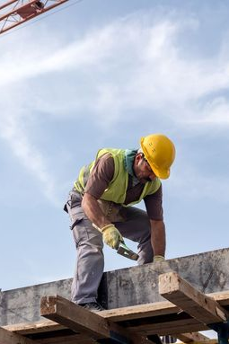
Počet v Česku pracujících cizinců
Ke konci roku 2022 dosáhl počet cizinců zaměstnaných v České republice hodnoty 903 983 osob. Cizinci se tak na celkové zaměstnanosti v národním hospodářství podíleli více než 17%. Nejvíce jich působilo ve zpracovatelském průmyslu.
Podle ČSÚ ke konci roku 2022 lehce převažovali co do počtu zaměstnaných cizinců ti z třetích zemí nad občany z EU, a sice z tzv. ostatních zemí bylo celkem zaměstnáno 461 335 cizinců a ze zemí EU bylo zaměstnáno 443 648 cizinců. Nejvíce cizinců bylo zaměstnáno z Ukrajiny a sice 300889, následovali je Slováci v počtu 236430, pak Poláci 52072, Rumuni 49269, Bulhaři 39438, Vietnamci 38029 a Maďaři 25438 a Rusové 24923; ostatní cizinci pak byli s odstupem řádu.
Celkem jich v prosinci 2023 úřady práce evidovaly přes 823 900. Je to zhruba 2,5krát víc než na konci roku 2015. Víc než třetinu zaměstnaných z ciziny tvoří lidé z Ukrajiny. Druhou nejpočetnější skupinu představují pracovníci ze Slovenska. Vyplývá to ze statistiky úřadu práce. Podle údajů Českého statistického úřadu (ČSÚ) bylo loni za první tři čtvrtletí v Česku celkem 4,23 milionu zaměstnanců. Podíl cizinců by se tak blížil skoro pětině.
https://domaci.hn.cz/c1-67286760-cesko-starne-skoro-kazdy-paty-zamestnany-je-cizinec-uz-jich-u-nas-pracuje-pres-800-tisic

Slide 22
Cizinci / Ukrajinci / Dočasná ochrana - shrnutí
V Česku žilo dle statistik Ministerstva vnitra k 30. červnu 2023 1 036 798 cizinců, což tvoří zhruba 9,5 % celkové populace ČR. Pro lepší představu, to je zhruba počet obyvatel Moravskoslezského kraje.
Dočasnou ochranu nyní dokládá takzvaný vízový štítek v dokladech uprchlíků s dobou platnosti do 31. března 2024. Česká republika udělila dočasnou ochranu zhruba půl milionu uprchlíků z Ukrajiny, zhruba třetina se jich vrátila zpět. K letošnímu 18. červnu dostalo vízum k ochraně 344.800 lidí z Ukrajiny, většinou ženy a děti. Podle dřívějších informací tvoří zhruba třetinu uprchlíků děti a mladí do 18 let, z dospělých jsou více než dvě třetiny ženy. Přesný počet ukrajinských běženců pobývajících aktuálně v ČR není známý. Česká republika přijala ze všech zemí střední a východní Evropy v přepočtu na obyvatele nejvíce uprchlíků z válkou zasažené Ukrajiny. V absolutních číslech je ČR třetí za Polskem a Německem.
V současnosti je v Česku zaměstnáno 903 983 cizinců, tvoří tak více než 17% našich pracujících obyvatel. Z tohoto počtu je zaměstnáno z Ukrajiny 300889 osob, jedná se o oficiální statistické údaje z ČSÚ k závěru roku 2022. Ministerstvo školství, mládeže a tělovýchovy uskutečňuje pravidelné šetření o počtu žáků – uprchlíků z Ukrajiny, aktuálně k 31. březnu 2023 je evidováno na školách všech typů celkem 51 281 dětí a žáků - uprchlíků z Ukrajiny.

Slide 23
Fakta o cizincích v ČR
Otestujte se!
Předsudky se šíří tam, kde nejsou fakta. Otestujte si své představy o cizincích.
Předsudky se šíří tam, kde nejsou fakta. - Atlas předsudků (atlaspredsudku.cz)
Nejpočetnější komunitu cizinců na území Česka již delší dobu tvoří Ukrajinci. Před vypuknutím ruské vojenské agrese na Ukrajině jich tu žilo 199 210. V důsledku ruské vojenské agrese nyní žije v Česku přes 550 000 Ukrajinců. Následuje Slovensko (118 130) a s větším odstupem pak Vietnam (67 047) a Rusko (42 505), dále pak Rumunsko (20 203), Polsko (17 802), Bulharsko (17 769) a Německo (13 183). Cizinecká populace v Česku je ale rozmanitá s příchozími téměř ze všech koutů světa. Narazit tak můžete i na někoho z Jamajky (19), Mosambiku (12) nebo třeba Svaté Lucie (4). Nejvíce cizinců si za svůj domov vybralo Prahu, v hlavním městě jich žije přes 30 %. Z ostatních krajů je nejpopulárnější Středočeský (bez Prahy) a následuje Jihomoravský kraj. Naopak nejméně cizinců žije v Olomouckém a ve Zlínském kraji. Aktualizované statistiky k počtu cizinců pravidelně vydává Český statistický úřad nebo Ministerstvo vnitra.

Slide 24
Rozšiřující učivo
Čtvrtletní zprávy o situaci v oblasti migrace - Aktuální informace o migraci (mvcr.cz)
      Co je to dočasná ochrana?
      Kdo může dočasné ochrany požívat?
      Jaká práva mají osoby požívající dočasné ochrany?
      Jak dlouho lze dočasné ochrany požívat?
      Jak EU uprchlíkům pomáhá?
Odpovězte na otázky, ale zároveň dohledejte aktuálně platící legislativu „Lex Ukrajina“ např. viz nová ikonografie MV
Dítě - cizinec v české škole | Šance Dětem (sancedetem.cz)
Fakta - Atlas předsudků (atlaspredsudku.cz)

Slide 25
Rozvoj multikulturních kompetencí
8.12.2021

Slide 26
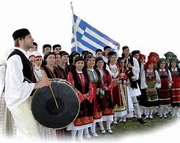
Národnostní menšiny zastoupené v Radě vlády pro národnostní menšiny
Běloruská menšina
Bulharská menšina
Chorvatská menšina
Maďarská menšina
Německá menšina
Polská menšina
Romská menšina
Rusínská menšina
Ruská menšina
Řecká menšina
Slovenská menšina
Srbská menšina
Ukrajinská menšina
Vietnamská menšina
Lyceum Řekyň
https://www.ceskatelevize.cz/porady/11690334848-sousede/419236100111012/
„Etnický zázrak“

Slide 27

Národnostní menšiny zastoupené v Radě vlády pro národnostní menšiny
Běloruská menšina
Bulharská menšina
Chorvatská menšina
Maďarská menšina
Německá menšina
Polská menšina
Romská menšina
Rusínská menšina
Ruská menšina
Řecká menšina
Slovenská menšina
Srbská menšina
Ukrajinská menšina
Vietnamská menšina
Druhá generace 2014
https://www.ceskatelevize.cz/porady/1131721572-babylon/414236100152001/
11. leden 2014 - Babylon | Česká televize (ceskatelevize.cz)

Slide 28
Otázky a úkoly:
Jmenujte další národnostní menšiny, které můžeme v České republice potkávat. Setkali jste se s příslušníky těchto menšin?
Je podle vás v ČR národnostní menšina, která nemá zastoupení v Radě vlády pro národnostní menšiny a přitom je významně početně zastoupená mezi našimi spoluobčany?
Dohledejte si aktuální informace k národnostním menšinám v ČR a jejich spolkovému životu v roce 2021. Můžete vyjít z výše citované Zprávy o situaci národnostních menšin v České republice za rok 2021 (Vláda ČR, 2020).
Dokumenty Rady | Vláda ČR (gov.cz)

Slide 29

Úvod do teorie multikulturalismu
Pluralistický či diferenční model
Kritický multikulturalismus
  Je založen na představě přirozených a nepřekročitelných hranic mezi skupinami.
  Usiluje o rozšíření kritického dialogu napříč skupinovými hranicemi a zároveň i v rámci skupin a klade důraz na individuální přístup.

Slide 30
Multikulturní výchova
TRANSKULTURNÍ PŘÍSTUP
REDUKCIONISTICKÉ POJETÍ MKV
Popisuje sociokulturní jednotky jako homogenní a statické skupiny.
Selektivnost informací.
Podtrhává jinakost druhých a zjednodušuje jejich odlišnost.
Hledá společná témata.
Využití kooperativních strategií ve výuce.
Ustupuje od výčtů charakteristik jednotlivých skupin.
Relativizuje koncepty skupinové identity

Slide 31
Žijeme v multikulturním světě?
Vietnamec v práci a na českém úřadě aneb Cizincům se netyká – YouTube
Afričanka na českém nádraží aneb Bez křiku jde všechno líp – YouTube

Slide 32
Je naše škola zdrojem xenofobie a rasismu?

Slide 33
PŘÍBĚH
Magdalena Karvayová (1989) narodila se na Slovensku, od dětství žila v Ostravě. Odmaturovala na Townshendově mezinárodní škole s výukou v anglickém jazyce, absolvovala obor srovnávací právo na pražské Anglo-americké univerzitě. Působila jako stážistka na Britském velvyslanectví v Praze, pracovala jako koordinátorka v nadaci Open Society Fund. Založila spolek Awen amenca. V současné době studuje program Magistr práva (LL.M) na Newyorské univerzitě v Praze (UNYP).
Jsem Češka - Babylon | Česká televize (ceskatelevize.cz) – studenti, kteří neviděli nebo nepamatují, si příběh vyslechnou a shrnou. Ostatní najdou současné informace o paní Karvayové.
Proč jsem feminist(k)ou: Francouzský institut: https://www.youtube.com/…ctM

Slide 34
Proč si Romové myslí, že jsou v ČR diskriminováni?
Kdo je Romka Elena Gorolová ?
Zjistěte informace o jejím životě, činnosti, současném postavení.
https://www.youtube.com/watch?v=6zFCAln8Vms
https://www.youtube.com/watch?v=WQmuZvgQFJY
https://www.youtube.com/watch?v=6zFCAln8Vms
Elena Gorolová from Ostrava ranked within the first hundred of the most inspiring and influential women in the world in the BBC ranking. The Roma social worker attracted attention of BBC not only with her life story, but mainly with her struggle for women's rights in the area of involuntary sterilization.

Slide 35
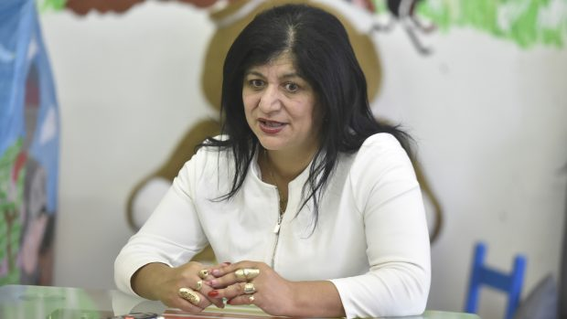
NAŠE SPOLEČNOST MÁ PROBLÉM
https://www.pametromu.cz/index.php/pametnici-prehled/121-gorolova-elena

Slide 36
„Škola je odrazem společnosti, k níž patří.“

Slide 37

Přizpůsobení?
Nejsme ochotni hledat s nimi společnou cestu, snažit se rozumět a porozumět.
https://www.ceskatelevize.cz/porady/1131721572-babylon/dily/vysilani/
https://www.ceskatelevize.cz/porady/1131721572-babylon/418236100152020/
Adelaide. Hlavní a nejlidnatější město státu Jižní Austrálie.

Slide 38
Předsudek má mnoho podob
uvědomit si „jinakost“ lidí kolem sebe,
naučit se s touto jinakostí pracovat – budovat vnitřní porozumění, toleranci a empatii,
porozumět pojmům generalizace, stereotyp a předsudek, dokázat tyto pojmy vůči sobě vymezit,
uvědomit si stereotypy ve svém vlastním myšlení a jednání,
přijmout vlastní „jinakost“ a na prožitku této jinakosti budovat empatii vůči lidem posuzovaným na základě stereotypů.

Slide 39
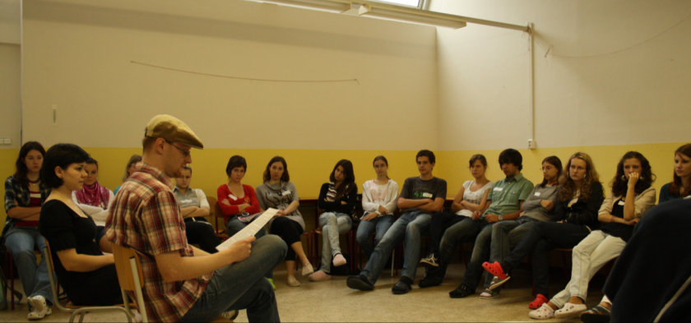
Aktivita: Práce s příběhem

Slide 40
Robert Fulghum: Všechno, co opravdu potřebuju znát, jsem se naučil v mateřské školce, 1991
Kapitola: „Rusové jsou parchanti…“
Láska je cit, který sdílíme s lidmi všech národností…
Zamyšlení:
  Jaké stereotypy se v příběhu vyskytují?
  Jaké byly reakce jednotlivých postav?
  Díky čemu má příběh pozitivní vyznění?
  Jaké jsou výhody narativní komunikace ve výuce?

Slide 41
Postoje
jsou dle Hayesové (2003, s. 96) predispozice k příznivé nebo nepříznivé reakci na daný objekt. Postoje se utvářejí v průběhu ontogeneze, respektive socializace jedince, a to jak ve výchovných interakcích, tak ve spontánním sociálním učení. Postoje jsou tedy naučené a současně stabilní a konzistentní. Postoje mají kognitivní, emocionální a behaviorální dimenzi (srov. vymezení interkulturních kompetencí In Buryánek, a kol., 2002) a od názorů se liší tím, že nepředstavují jen domněle pravdivé výroky, ale obsahují hodnotící složku, vyvolávají v nás pocity, které se váží k určité záležitosti.

Slide 42
Stereotyp
je jednotvárný, ustálený, navyklý vzorec chování a myšlení. Nejčastějším negativním projevem stereotypu vůči druhým jsou předsudky či přímo diskriminace, tedy odlišné a většinou nespravedlivé chování k druhým kvůli jejich příslušnosti k určité skupině – např. náboženské, národnostní, etnické, sociální aj. Stereotyp může však být i (zdánlivě) pozitivní (např. „lidé s brýlemi jsou inteligentní“). Stereotyp vzniká na základě zjednodušení, přehánění nebo překroucení pravdy, generalizace a představení některých kulturních rysů (atributů) jako „přirozených“ (např. Romové mají to tuláctví v krvi a nikdy nebudou chtít pracovat“). Společenské stereotypy zjednodušují naši orientaci a rozhodování a podporují primitivní rozlišení na „my“ a „oni“. Jsou velmi trvanlivé a člověk je přebírá v dětství či v mládí od svého okolí, a to zejména o takových skupinách, s nimiž nemá osobní zkušenost.

Slide 43
Předsudek
je přisuzování vlastností (většinou negativních) lidem dopředu, aniž bychom je znali. Někdy je definován jako negativní stereotyp. Obsahuje záporné hodnocení nebo rovnou odsouzení. Jedná se o antipatii, která vychází z chybné a strnulé generalizace. Předsudky můžeme pouze pociťovat (tj. smýšlet o ostatních lidech bez ohledu na jejich skutečné vlastnosti), nebo je i vyjadřovat veřejně, slovně. Předsudky bývají namířeny nejčastěji proti určité skupině jako celku, anebo proti jedinci, protože je příslušníkem této skupiny. (srov. Preissová Krejčí, Šotola, 2012, s. 156–157).

Slide 44
Multikulturní vzdělávání
Multikulturní vzdělávání se zaměřuje zejména na poznání a pochopení kulturních diferencí mezi lidmi nejrůznějšího původu, mezilidské vztahy, interkulturní komunikaci a přizpůsobení životu v multikulturní společnosti.
Cílem multikulturního vzdělávání především rozvíjet porozumění sobě samým a hodnotám své kultury, podpořit naši integraci v širším multikulturním prostředí při zachování vlastní kulturní identity.

Slide 45
Jaké by multikulturní vzdělávání mělo být?
Vycházet z pojetí multikulturalismu jako ideje založené na tom, že různé skupiny spolu mohou nekonfliktně a rovnoprávně koexistovat v rámci jedné společnosti.
Usilovat o rozvoj empatického a tolerantního myšlení.
Předcházet xenofobnímu způsobu uvažování a podporovat chápání každého člověka jako jedinečné bytosti.

Slide 46
PRO multikulturní vzdělávání
Diverzita se postupně projevuje i v naší společnosti.
Multikulturní kompetence jako základní kámen tolerantní, pluralitní, multikulturní či interkulturní společnosti.
Oprávněná potřeba vnést toleranci a pochopení k odlišnému do edukačního procesu i praxe.

Slide 47
Multikulturní kompetence
Mezi multikulturní kompetence, které neodlišujeme od interkulturních kompetencí, můžeme dle analýzy Jakuba Hladíka (2010, s. 27–47) řadit znalost a ocenění významu a potřeb kulturně znevýhodněných skupin a jednotlivců, uvědomění si vlastních předsudků a kulturní nadřazenosti, znalosti z oblasti mezikulturních vztahů jako např. problematika akulturace nebo rozvoj kulturní identity, schopnost používat znalosti k rozvoji kulturní senzitivity a uvědomění si vlastního etnocentrismu. Mezi multikulturní znalosti patří uvědomění si vlastních kulturních hodnot, hlubší porozumění kulturní různorodosti a odlišným světonázorům, znalost odlišných kulturních specifik a uvědomění si jejich dopadů. Znalostní základnu vhodně doplňují interkulturní dovednosti: naslouchat, pozorovat, interpretovat nebo analyzovat a hodnotit. Na základě těchto znalostí a dovedností nabýváme nezbytné postoje: respekt k ostatním kulturám a kulturní diverzitě, otevřenost k interkulturnímu učení a k lidem z odlišných kultur, zvídavost a touha po odhalování nového. Žádoucími výstupy interkulturních kompetencí jsou schopnost adaptace na odlišný komunikační styl a chování, flexibilita v mezilidské komunikaci a jednání, kulturně relativní pohled a především empatie. „Osvojování si interkulturních kompetencí je proces, který není nikdy završen, je celoživotní“ (Hladík, 2010, s. 42).

Slide 48
Kulturní kapitál
Rozdílné kulturní zázemí můžeme nazvat dle Pierra Bourdieua kulturním kapitálem, který je považován za primární zdroj sociálních nerovností ve společnosti a společně s kapitálem sociálním tak v současné společnosti představuje významnější faktor než kapitál ekonomický, byť spolu všechny do určité míry souvisejí.

Slide 49
Kulturní kapitál je dán každému člověku v závislosti na prostředí, v němž jako dítě vyrůstal. Je tedy utvářen zejména procesem socializace, skrze který jedinec získává určitou sumu znalostí a dovedností, které po celý život uplatňuje a dále rozvíjí. Do kulturního kapitálu dle Bourdieua zahrnujeme jednak intelektuální a fyzické vlastnosti člověka (tzv. vtělený kulturní kapitál), jednak určité kulturní artefakty (např. knihy, umělecké předměty apod.) vyskytující se v domácnosti (tzv. objektivní kulturní kapitál) a v neposlední řadě získané vzdělání a akademické tituly (tzv. institucionalizovaný kapitál), kteréžto jsou v současné společnosti nejvíce ceněny, a tedy považovány za hlavní indikátor společenského statusu (srov. Greger, 2006, s. 36–37). Kulturní kapitál zrcadlící se ve vysokoškolském diplomu je předpokladem prestiže ve společnosti, neboť se pojí s elitní vrstvou společnosti, která se jejich prostřednictvím reprodukuje.

Slide 50


Slide 51
Marginalizace a sociální vyloučení…
Základní práva příslušníků národnostních menšin plynou z Ústavy České republiky, Listiny základních práv a svobod, mezinárodních smluv o lidských právech a základních svobodách, jimiž je Česká republika vázána a zákona č. 273/2001 Sb., o právech příslušníků národnostních menšin a o změně některých souvisejících zákonů, ve znění pozdějších předpisů a některých dalších zákonů. Důležitý právní nástroj k ochraně národnostních menšin představuje také zákon č. 198/2009 Sb., o rovném zacházení a právních prostředcích ochrany před diskriminací a o změně některých zákonů (antidiskriminační zákon).
Od saď pokračovat 27. 11. 2024 – denní studium.

Slide 52
Marginalizace a sociální vyloučení…
S menšinou a jejím nejčastěji neprivilegovaným postavením ve společnosti souvisí pojem marginalizace či sociální vyloučení (exkluze).
V České republice je pojetí národnostní menšiny vyjádřeno v tzv. menšinovém zákoně (zákon č. 273/2001 Sb., o právech příslušníků národnostních menšin a o změně některých zákonů).
Jedním z největších rizik a důsledků vyloučení je odcizení hodnotám majoritní společnosti a v krajním případě i ghettoizace. Dle expertních odhadů z roku 2006 existovalo v České republice na 300 sociálně vyloučených lokalit s více než 80 tisíci obyvateli, přičemž tento jev má narůstající tendence.
Podle nejnovějších výzkumů se do roku 2015 zvýšil na 606 sociálně vyloučených lokalit, v kterých žije až 115 000 obyvatel. Nezaměstnaných obyvatel je v těchto lokalitách až 85% a podíl osob se základní vzděláním je cca 75%. (Podle: Analýza sociálně vyloučených lokalit v ČR; viz https://www.esfcr.cz/mapa-svl-2015/www/index.html .

Slide 53
SOCIÁLNÍ VYLOUČENÍ V ČESKU
Počet obcí zatížených sociálním vyloučením se od roku 2016 snižuje, každý kraj má ale na svém území oblasti, kde je míra zátěže vysoká.
Zatímco v roce 2016 bylo v Česku silně zatíženo sociálním vyloučením 336 obcí, v roce 2021 jejich počet klesl na 175. Pozitivní vývoj ale zpomalila koronavirová pandemie. Do roku 2019 se situace kontinuálně zlepšovala, zejména z důvodu pokračující ekonomické konjuktury a úbytku exekucí. Z našich šetření obecně vyplývá, že v důsledku pandemie narostla dlouhodobá nezaměstnanost. Na ty, kteří byli chudí už před pandemií nebo lavírovali nad propastí, dopadá současná ekonomická situace obzvlášť tvrdě.
  Odbor pro sociální začleňování (Agentura) MMR ČR
  O nás – Agentura pro socialni zaclenovani (socialni-zaclenovani.cz)

Slide 54
Co je sociální vyloučení?
Existuje určitá část lidí, která je specifickým způsobem znevýhodněna vůči zbytku společnosti. Procesem sociálního vyloučení jsou jednotlivci či celé skupiny vytěsňováni na okraj společnosti a je jim omezován nebo zamezen přístup ke zdrojům, které jsou jinak ostatním členům společnosti dostupné. K sociálnímu vyloučení nedochází pouze omezováním přístupu k jednomu zdroji, ve hře je vždy více různých faktorů, které se kumulují. Představa, že sociální vyloučení souvisí pouze s extrémní materiální chudobou, je tedy mylná.
V českém prostředí je sociální vyloučení spojováno s oblastmi bydlení, vzdělávání, zaměstnanost a zadluženost. Důležitou roli hraje také takzvaná prostorová segregace, kdy mají lidé ve svém bydlišti zhoršený přístup k veřejným službám nebo také k možnostem pracovního uplatnění.
  Index sociálního vyloučení.

Slide 55
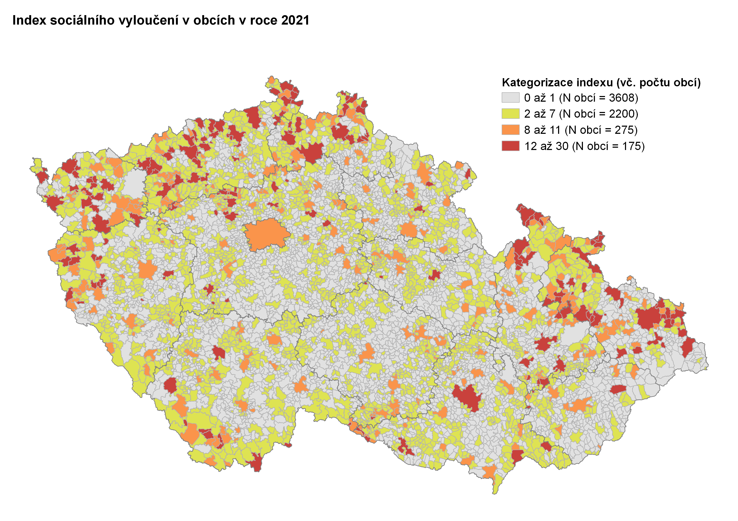
Index sociálního vyloučení

Slide 56
SOCIÁLNÍ EXKLUZE
Je proces, kterým jsou jednotlivci i celé skupiny osob zbavováni přístupu ke zdrojům nezbytným pro zapojení se do sociálních, ekonomických a politických aktivit společnosti jako celku.
Proces sociálního vyloučení je primárně důsledkem chudoby a nízkých příjmů, přispívají k němu však také další faktory jako je diskriminace, nízké vzdělání či špatné životní podmínky. Sociálně vyloučení jsou odříznuti od institucí a služeb, sociálních sítí a vzdělávacích příležitostí.
Projevy sociálního vyloučení:
  dlouhodobá nezaměstnanost,
  závislost na sociálních dávkách,
  život v prostorově vyloučených částech obcí (ghettech),
  nízká kvalifikace,
  špatný zdravotní stav,
  rozpad rodin či ztráta sebeúcty.

Slide 57
Skupiny ohrožené sociálním vyloučením
Ne všichni Romové jsou sociálně vyloučeni a ne všichni sociálně vyloučení Romové žijí v těchto lokalitách – nelze ztotožňovat pojmy ROM a SOCIÁLNĚ VYLOUČENÝ

Slide 58
Situace romských klientů v sociálně vyloučených lokalitách
Zkušenost s diskriminací
Na přítomnost orientovaná životní strategie
Velký význam rodiny a vztahů v ní
V rámci rodinných sítí nutno podporovat finančně příbuzné
Hospodaření s prostředky neumožňuje pokrýt výdaje
Silná sociální kontrola
Nedostatek pozitivních zkušeností mimo vlastní lokalitu
Jazyková bariéra, znevýhodnění dětí při vstupu do ZŠ – etnodialekt češtiny
Nesrozumitelnost „gádžovského“ světa a jeho institucí

Slide 59
TERÉNNÍ SOCIÁLNÍ PRÁCE – PRÁCE VE VYLOUČENÝCH LOKALITÁCH
Cílem je snižovat míru sociálního vyloučení a chudoby jednotlivců a rodin prostřednictvím nabídky kvalitních a profesionálních sociálních služeb.
Sociální pracovník usiluje o:
Zvýšení sociálních kompetencí klienta
Zprostředkování služeb a aktivit
Minimalizaci rizik plynoucích ze sociálně znevýhodněného prostředí
Rozvíjení spolupráce s dalšími zainteresovanými subjekty

Slide 60
Problémy řešené v sociálně vyloučených lokalitách
Bydlení
Finance
Vzdělání
Zaměstnanost

Slide 61
Shrnutí
Sociálně vyloučení jsou ti občané, kteří mají ztížený přístup k institucím a službám (tedy k institucionální pomoci), jsou vyloučeni ze společenských sítí a nemají dostatek vertikálních kontaktů mimo sociálně vyloučenou lokalitu.
Základní charakteristikou propadu na sociální dno je nahromadění důvodů, které vedou k životní krizi (ztráta zaměstnání, platební neschopnost, problémy s bydlením, problémy dětí ve škole, nemoc atd.). Sociálně vyloučení lidé obvykle nestojí před jedním problémem, ale před jejich komplexem, přičemž mnohý z nich by i jednotlivě ohrožoval normální fungování člověka ve společnosti. S postupným propadem na dno přestává být zřejmé, co je původním důvodem propadu a co jeho následkem.
Lidé žijící na okraji společnosti se přizpůsobují podmínkám sociálního vyloučení, a osvojují si specifické vzorce jednání, které jsou často v rozporu s hodnotami většinové společnosti. Proto někdy bývá soužití na první pohled problematické. Návyky získané adaptací na život v sociálním vyloučení pak ale těmto lidem znemožňují být úspěšní ve většinové společnosti, ztrácí (či ani nezískávají) hodnotové žebříčky středostavovského občana orientovaného na kariérní vzestup a úspěch. To je znovu a znovu uzavírá v pasti sociálního vyloučení. Z této pasti se lidé nedokáží dostat bez cizí pomoci.
Specifickou roli v sociálním vyloučení hraje etnicita, zejména etnicita přisouzená. Podstatná část obyvatel Česka se nesprávně domnívá, že v případě sociálního vyloučení se jedná primárně o problém etnický, nikoliv sociální. Zjednodušeně řečeno, že důvodem chudoby a sociálního vyloučení části romské populace není její sociální situace, ale etnický původ. Přitom v současné době je již zřejmé, že ne všichni Romové v České republice žijí v prostředí sociálního vyloučení a ne každý, kdo se v podmínkách sociálního vyloučení nalézá, je Rom.

Slide 62
Diskriminace…
Úvod: https://www.ceskatelevize.cz/porady/1181680258-tyden-v-regionech-brno/318281381890414-tyden-v-regionech/
Diskriminace se může týkat každého z nás…
https://www.ceskatelevize.cz/porady/11517753433-moravsti-chorvate-zrazeny-narod/41623510020/
Od min. 40 pustit v semináři.
Úkol: dodívat se na první dvě třetiny filmu.

Slide 63
Menšinové obyvatelstvo
Podle Listiny základních práv a svobod ČR: Příslušnost ke kterékoli národnostní nebo etnické menšině nesmí být nikomu na újmu.
Menšiny můžeme členit na:
  ETNICKÉ – jsou obvykle vymezeny jazykem a kulturou
  NÁRODNOSTNÍ – jsou to úředně uznané etnické menšiny
  JAZYKOVÉ – pokud nejsou zároveň i menšinami etnickými, např. německy hovořící obyvatelé Švýcarska aj.

Slide 64
Menšina = minorita
Skupina, která má odlišné znaky než majorita a která je na základě těchto znaků znevýhodněna ve společnosti
Neznamená to, že tato skupina musí být menší nebo méně početná než majorita
Národnostní menšina je definována jako: Společenství občanů ČR žijících na území současné ČR, kteří se odlišují od ostatních občanů zpravidla společným etnickým původem, jazykem, kulturou a tradicemi, tvoří početní menšinu obyvatelstva a zároveň projevují vůli být považováni za národnostní menšinu za účelem společného úsilí o zachování a rozvoj vlastní svébytnosti, jazyka a kultury a zároveň ze účelem vyjádření a ochrany zájmů jejich společenství, které se historicky utvořilo.

Slide 65
Etnikum
Nejvýznamnější etnikum v ČR jsou Romové, podle odhadů 160-280 tisíc. Romové v minulosti žili po staletí na okraji nebo vedle většinové populace. První zmínky o Romech pochází již ze 14. století.
Etnická menšina je skupina obyvatel státu, která se svými tradicemi, kulturními zvyklostmi, jazykem, případně i tělesnými znaky svých příslušníků liší od většinové společnosti tohoto státu.
Má obvykle menší reprezentaci ve významných společenských pozicích a nižší společenské postavení.
Příslušníci menšin se ve vyspělých společnostech snadněji než příslušníci většiny dostávají na okraj společnosti – mají horší přístup ke vzdělání, na trh práce, častěji propadají návyku na alkohol….
Práce s etnickou menšinou vyžaduje senzitivitu k jejich zvyklostem a kultuře, neboť více než jiné druhy sociální práce zvyšuje riziko direktivního přístupu.

Slide 66
Majorita
Skupina, která má dominantní postavení ve společnosti
Má moc kontrolovat veřejný život
Má moc definovat standardy krásy a ošklivosti
Mimo státem uznané menšiny na našem území žije na půl milionu příslušníků slovanských, asijských a severoafrických národů s právem dlouhodobého pobytu nebo trvalého pobytu - CIZINCŮ.
Uspořádání vztahů mezi majoritou a minoritou uprostřed státu může mít různou podobu:
  GENOCIDA
  SEGREGACE
  ASIMILACE
  INTEGRACE

Slide 67
Migrace
Pod pojmem migrace rozumíme přesun člověka z jednoho místa (prostoru) do druhého místa pro život. S migrací je spojena změna bydlení, obživy (či zaměstnání), sociálních vztahů, ale také nabývání nových hodnot pro jedince i skupiny, které nemusí být vždy ziskové, ale také ztrátové, přesto se jedná o proces lidem, respektive lidstvu přirozený.
Migrace je proces, který ovlivňuje skrze své příčiny a následky nejen životy účastníků přesídlení, ale také sociální prostředí původního i nového prostoru. „Migrace se výrazně podílejí na proměnách způsobu života nejen v jeho praktických formách, ale také v myšlení lidí.“ (Brouček, 2018, s. 3)
Migrací se zabývá řada sociálních věd, především etnologie, antropologie, sociologie, sociální geografie, demografie, historie, politologie.
Slovníková definice (rozšiřující učivo):
Migrace (z latiny: migrātiō – stěhování)
přesun jednotlivců i skupin v prostoru, který je spolu s porodností a *úmrtností klíčovým prvkem v procesu populačního vývoje a výrazně ovlivňuje společenské a *kulturní změny obyvatel na všech úrovních. Podstatné jsou otázky, zda migrace byla vědomá a záměrná, zda nové teritorium bylo již osídleno jinou populací, do jaké míry probíhala migrace násilně aj. Z evolučního hlediska jde o jednorázovou událost; je to vlastně přemístění se populace nebo její části z jedné lokality na jinou, přičemž lokality se nemusí lišit ve smyslu definice ekologické niky. Migrace může mít dlouhotrvající účinek, ale nemusí být spojena s následnou *kolonizací. Příčiny migrací mohou být různé, pozitivní i negativní. S ekonomickým rozvojem se intenzita migrace neustále zvyšuje (Malina, 2009).

Slide 68
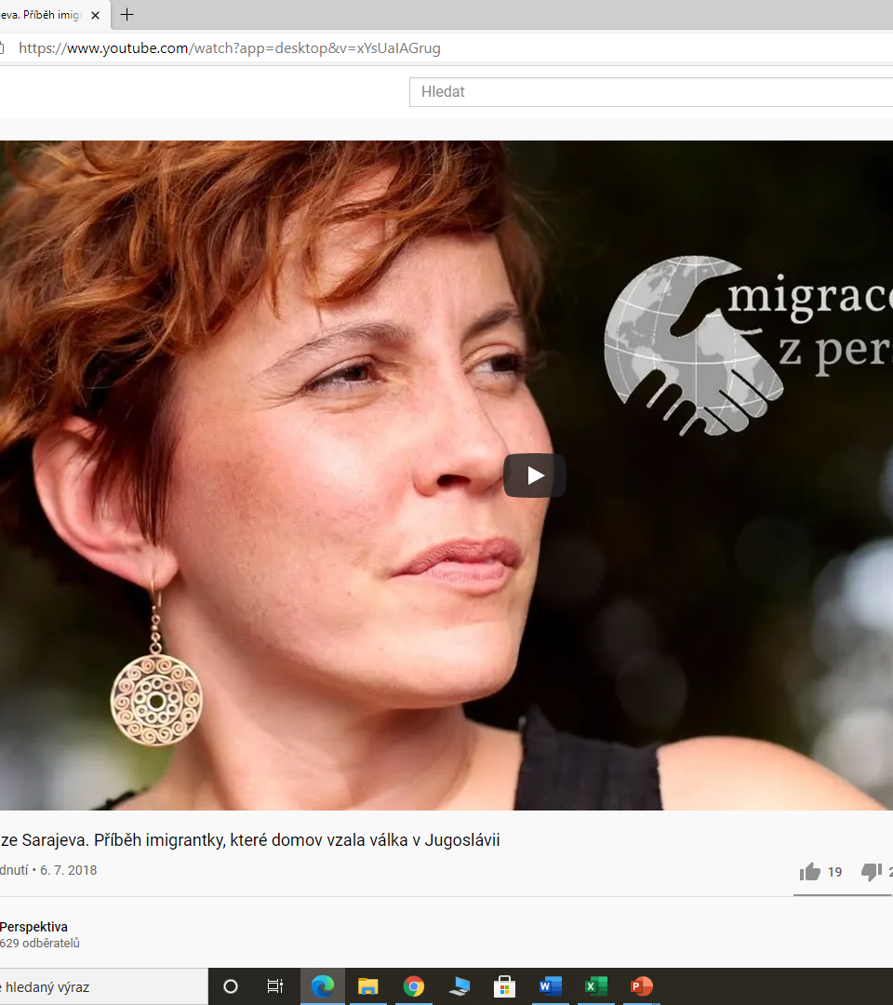
Rozumět identitě https://www.youtube.com/watch?v=xYsUaIAGrug

Slide 69
Dále pokračovat v prezentaci: Rozumět identitě
Rozšiřující učivo: http://www.antropoweb.cz/webzin/index.php/webzin/issue/current
Pozor, nezaměňujme tedy příslušníky národnostních menšin a cizí státní příslušníky, byť se mohou hlásit ke stejné národnosti.

Slide 70
Dichotomie „my“ a „oni“
Často je identita založena na dichotomii „my“ a „oni“.
Naše identita, často chápána jako etnická identita, je brána jako neměnný faktor determinující člověka, přičemž je z praktického hlediska irelevantní, zda je vnímána jako něco vrozeného, nebo naučeného.
Je to naše identita, jejíž stálost nám poskytuje pocity sociálního bezpečí, její proměnlivost je přijímána často s despektem, protože je vnímána jako element ohrožující jistoty, které v rámci své komunity máme.

Slide 71
Dichotomie „my“ a „oni“
Často je identita založena na dichotomii „my“ a „oni“.
Naše identita, často chápána jako etnická identita, je brána jako neměnný faktor determinující člověka, přičemž je z praktického hlediska irelevantní, zda je vnímána jako něco vrozeného, nebo naučeného.
Je to naše identita, jejíž stálost nám poskytuje pocity sociálního bezpečí, její proměnlivost je přijímána často s despektem, protože je vnímána jako element ohrožující jistoty, které v rámci své komunity máme.
Identifikujte se se skupinami do kterých patříte. Práce s příběhem.

Slide 72
Identita je dynamická a proměnlivá
Do identity vrůstáme.
Identita vzniká pozvolna tak, že dítě dostává odpovědi na své otázky o tom, kým je, ale také o tom, kým není. Nejde totiž jen o to, za koho se považuji já sám, ale také o to, za koho mě považují ostatní. Identita je dynamická. Její jednotlivé vrstvy a složky vznikají po celou dobu života nositele.
Nové životní události nás často nutí naši identitu redefinovat.
Identita je mnohovrstevnatá. Kategorie, s kterými se během života identifikujeme, jsou definovány nejrůznějším způsobem – genderově, etnicky, národnostně, sociálně nebo nábožensky. Průnikem těchto kategorií je právě naše identita.

Slide 73
Identita je hybridní
Identita je hybridní. Dítě vyrůstající v multikulturním prostředí, daným např. různorodostí jeho rodičů, může sdílet dvojí identitu či smíšenou identitu. Nejsme nuceni si vybírat pouze jednu z nabízených identifikací, můžeme být např. Čechy i Slováky i Romy, stejně tak jako obyvateli Prahy.
Identita mající dynamicko-mnohovrstevnatě-hybridní charakter předpokládá, že respektujeme právo na sebeurčení, jen tak dáme sobě i druhým svobodu identifikovat se s těmi skupinami, které nás formují (Moree, 2015).

Slide 74
Globální civilizace
V rámci globalizace ve společnosti dochází k řadě proměn, které jsou způsobeny řadou procesů podporujících změnu kultury, proměnu národů, států a jejich obyvatel, které činí stále více na sobě vzájemně závislými a propojenými (Kottak, C. Ph. 2011, s. 42-43). Tak v procesu globalizace dochází stále více k nárůstu vzájemných vazeb a závislostí mezi státy, národy i lidmi. Kulturní difúze, migrace a kolonialismus vnesly do různých oblastí světa totožné kulturní znaky, symboly a ideje.

Slide 75
Transnacionální rodina
Transnacionální rodina zahrnuje členy doma i v zahraničí, vystupuje navenek jako jednotná sociální skupina, udržuje společný majetek, většinou v domovské zemi, udržuje zvyky, rituály a tradice národní či etnické kultury, z níž pochází její členové. Transnacionální rodiny jsou nejčastější u Tonganů, Pákistánců, Sikhů, Číňanů, ale ve střední Evropě také u Vietnamců.

Slide 76
Hybridní kultura
Členové transnacionální rodiny tak získají dva domovy.
Ač je k migraci vedly dočasné důvody, nejčastěji ekonomické nebo politické, a tyto pominuly, velká část migrantů se již nevrátí nikdy do své domoviny.
Avšak nepřestanou se cítit jako Pákistánci nebo Tongané, naopak v rámci ukotvení v nové zemi svého působení zdůrazňují svou identitu skrze svou aktivitu ve veřejném prostoru; prostě vedou svůj způsob života jak doma, tak v zahraničí.
Mnozí migranti v nových domovech po čase cítí, že vytváří v nové domovině autentičtější verzi způsobu života než ti, co zůstali doma, jejich kultura se stane hybridní a má schopnost se reprodukovat i na cizí půdě.

Slide 77
Na základě čeho tedy konstruujeme obraz světa, v němž žijeme?
Na základě kulturní podmíněnosti, kořenů, z nichž vzcházíme. Přenášené zkušenosti našich předků, naší komunity, ovlivňují vzorce chování, které získáváme socializací. Podstatnou součástí procesu socializace je škola a vše s ní související.
Co odlišuje lidský druh od ostatních, co činí člověka člověkem => je to sdílení kultury.
Schopnost efektivně fungovat ve dvou různých kulturách nazýváme jako bikulturalismus.

Slide 78
Sociální konstrukce reality
Lidská diverzita
Kulturní pestrost
Sociologie vědění přistupuje k lidské realitě jako k realitě vytvořené sociálně. „Předmětem jejího zájmu je společnost jako součást lidského světa, vytvořeného lidmi, obývaného lidmi a zpětně na lidi působícího v neustálém historickém procesu.“ Avšak „všechny společenské reality jsou nejisté. Všechny společnosti jsou jen konstrukty čelící chaosu“.
BERGER, P. L. – LUCKMANN, T. Sociální konstrukce reality. Praha: Centrum pro studium demokracie, 2001.
Petr Ludwig: Kritické myšlení: Jak být o trochu menší kretén? | ZOOM (rba.cz)

Slide 79
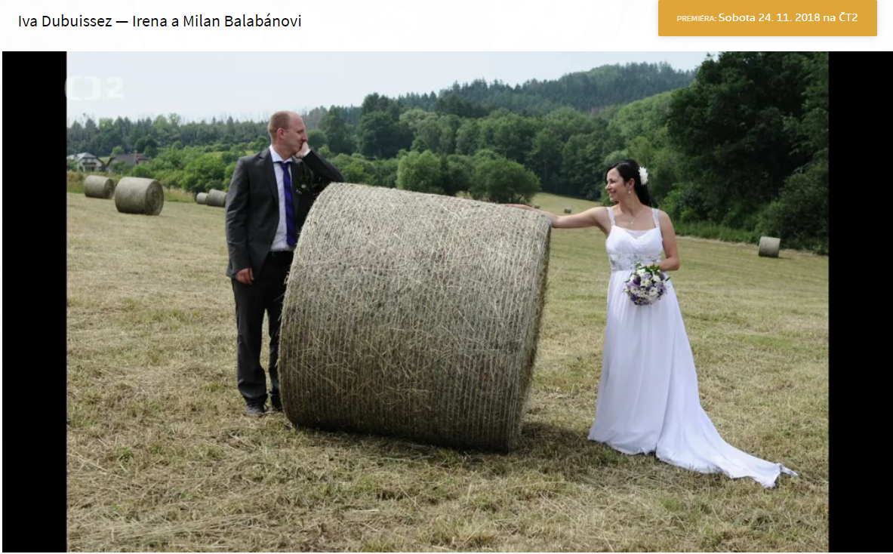
Bikulturalismus
označuje schopnost jedinců nebo skupin efektivně fungovat ve dvou kulturách současně. DomNwachukwu (2010, s. 64) považuje „schopnost lidského rodu efektivně fungovat na více než jedné platformě za vrozenou“. Uvádí, že některé ženy jsou např. přirozeně zároveň učitelkami, matkami, manželkami apod., nebo že „někteří lidé mají rádi šťouchané brambory s omáčkou a krocana k večeři, a také milují sushi“. To jsou dle něj lehce prokazatelné příklady, co znamená žít bikulturně.
Viz Irena a Milan https://www.ceskatelevize.cz/porady/1131721572-babylon/418236100152024/

Slide 80
Jaké je to v ČR s integrací… https://www.youtube.com/watch?v=PvimLhIwazo
https://www.youtube.com/watch?v=UDvPJ2iTv14
Anife Vyskočilová
https://www.youtube.com/watch?v=vqpXqAHElTo
Fugi Nguyen
Cizinci v ČR - Linh Nguyen – YouTube
https://www.youtube.com/watch?v=0zB2dF8oCmA
Lejla Abbasová

Slide 81
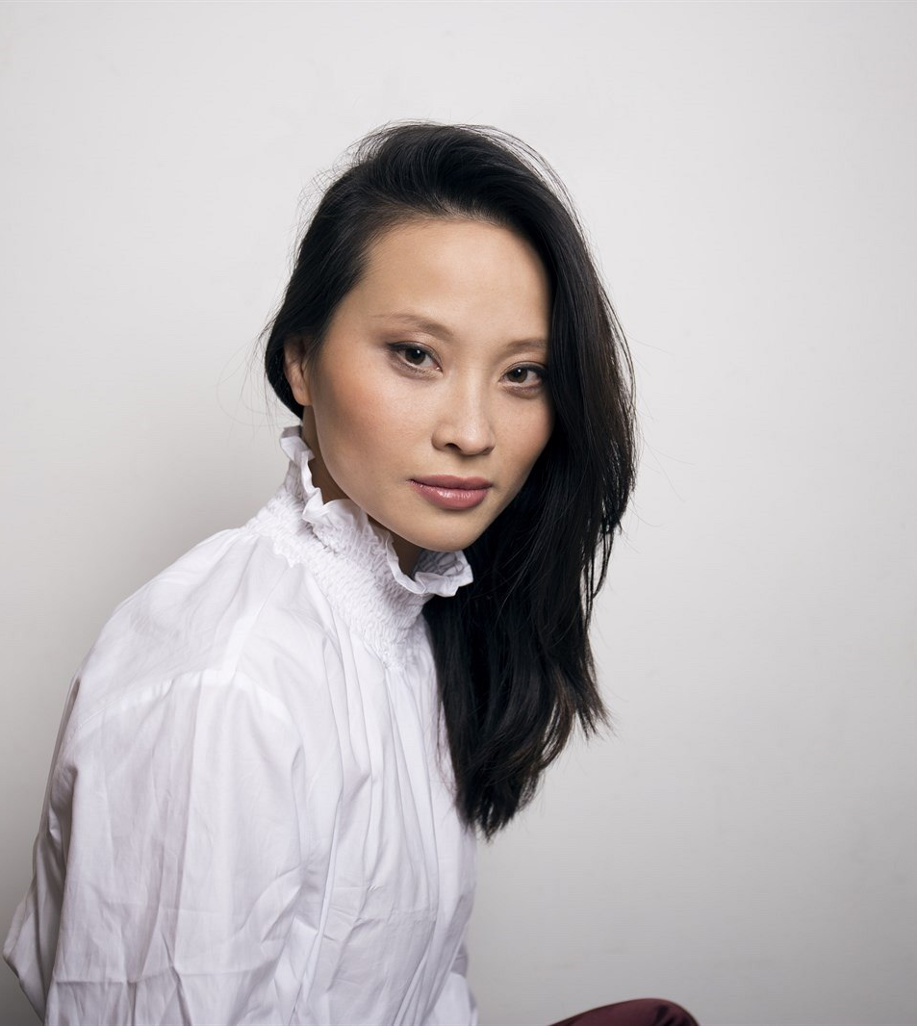
Ne všechny vietnamské děti přebraly po rodičích večerky
Do Thu Trang:
https://www.youtube.com/watch?v=G3Czhb2t0WU
Úkol: Zjistěte o paní Do Thu Trang dostupné informace, v čem neodpovídá stereotypům o Vietnamcích u nás?
Život vietnamské fotografky u nás. https://www.ceskatelevize.cz/ivysilani/1131721572-babylon/
Premiéra:
13. 3. 2021

Slide 82
Odkazy na literaturu – úkoly:
https://www.vlada.cz/assets/ppov/rnm/dokumenty/dokumenty-rady/Zprava-o-situaci-narodnostnich-mensin-v-Ceske-republice-za-rok-2019.pdf
https://uloz.to/!wqUibwxPZRvp/eriksen-antropologie-multikulturnich-spolecnosti-rozumet-indentite-2007-vojak-svejk-pdf
https://lidemesta.cuni.cz/LM-922.html
https://www.vydavatelstviupol.cz/cz/978-80-244-4229-7#&gid=1&pid=1

Slide 83
Menšiny - jednotlivé etnické a národnostní menšiny v ČR
Menšiny a marginalizované skupiny
Moravští Chorvaté – zrazený národ — Česká televize (ceskatelevize.cz)

Slide 84
SOCIÁLNÍ PRÁCE S MIGRANTY, UPRCHLÍKY, S ŽADATELI O MEZINÁRODNÍ OCHRANU

Slide 85
SOCIÁLNÍ PRÁCE S MIGRANTY, UPRCHLÍKY, S ŽADATELI O MEZINÁRODNÍ OCHRANU
Sociální práci s žadateli o mezinárodní ochranu můžeme definovat jako široký souhrn cílených aktivit, zaměřený na hledání řešení situace jednotlivců, rodin, či komunity.
Jedná se převážně o jejich adaptaci, úspěšnou integraci do české společnosti.
Sociální pracovník pomáhá žadateli řešit problémy v oblastech ubytování, zaměstnání, zdravotní péče, sociálního zabezpečení, vzdělání a výchovy.
Předmětem pozornosti sociální práce je celková situace člověka, kterého se snaží přispět k tomu, aby zvládnul širší škálu bariér.
Žadatelé přichází do České republiky z odlišného sociálního a kulturního prostředí. Migrace je situace velmi stresová, která přináší dlouhodobou zátěž jedinci v souvislosti se složitým procesem přizpůsobování. Mnoho žadatelů trpí vědomým, či podvědomým strachem.

Slide 86
SOCIÁLNÍ PRÁCE S MIGRANTY, S ŽADATELI O MEZINÁRODNÍ OCHRANU, AZYL
Opuštění vlasti znamená zvýšenou zátěž i pro děti žadatelů, proces identifikace u nich bývá složitější a jejich citlivost na sociální situace je zvýšená. Některé děti mohou mít pocity méněcennosti, mají silnou potřebu být přijaty sociální skupinou a objevuje se u nich přecitlivělost vůči diskriminaci.
Nejčastější bariérou, na kterou při práci s žadateli o mezinárodní ochranu narazíme, je jazyková bariéra. Další významnou bariéru tvoří specifika sociokulturní (ta souvisí se specifiky psychologickými a sociálně psychologickými).
Žadatelé se mohou setkat s negativním přijetím české společnosti, protože mají odlišné hodnoty, normy, kulturu, tradice a zvyky. Tento konflikt může u žadatele vyústit až do kulturního šoku.
Často se hovoří o stresu až traumatu žadatelů, protože někteří z nich prošli mučením, nebo jiným nelidským zacházením ve své bývalé zemi. Velmi často se žadatelé mohou potýkat s posttraumatickou stresovou poruchou jako reakcí na závažný stres spojený s traumatickou událostí v jejich životě.
Dalším jevem, který provází migraci, je změna sociálního statusu a rolí. Najednou se z nich stávají lidé nejnižšího společenského statusu.

Slide 87
Cesta uprchlíků českým azylovým systémem
Problematiku migrační politiky v České republice má na starosti Ministerstvo vnitra. V rámci Ministerstva vnitra za tuto oblast zodpovídá odbor azylové a migrační politiky (OAMP).
https://ct24.ceskatelevize.cz/domaci/1557909-prehledne-cesta-uprchliku-ceskym-azylovym-systemem
Prosím přečtěte si článek, cca 10 min. Následně si jej převyprávíme.

Slide 88
Mezinárodní ochrana
https://www.mvcr.cz/docDetail.aspx?docid=22111977&docType=ART&chnum=4
Zopakujeme si dílčí cestu uprchlíku a žadatelů o azyl naším integračním systémem.

Slide 89
Co je dočasná ochrana?
Dočasná ochrana je krizový mechanismus EU, který se aktivuje za výjimečných okolností v případě hromadného přílivu osob s cílem:
  poskytnout kolektivní ochranu vysídleným osobám,
  zmírnit tlak na vnitrostátní azylové systémy zemí EU.
Vojenská agrese Ruska vůči Ukrajině způsobila příliv milionů osob, které hledají útočiště v EU a sousedních zemích.
EU dne 4. března 2022 aktivovala směrnici o dočasné ochraně. Tato směrnice EU byla přijata v roce 2001 v návaznosti na rozsáhlé vysídlování, k němuž došlo v Evropě v důsledku ozbrojených konfliktů na západním Balkáně, zejména z Bosny a Hercegoviny a Kosova.
Viz Dočasná ochrana vysídlených osob poskytovaná EU - Consilium (europa.eu)

Slide 90
Vládní a nevládní organizace v České republice:
Otázky azylu a migrace jsou plně v kompetenci tří složek Ministerstva vnitra.
Mezi tyto složky řadíme: •
  Správu uprchlických zařízení (SUZ),
  Odbor azylové a migrační politiky (OAMP)
  Policii České republiky (PČR).
Do azylové procedury vstupují i nevládní organizace, které se snaží většinou bezplatně pomoci žadatelům o azyl a zlepšit jejich podmínky v průběhu čekání na rozhodnutí o udělení azylu.
Jedná se např. o Konsorcium nevládních organizací pracujících s uprchlíky, Organizaci pro pomoc uprchlíkům (OPU), Poradnu pro integraci, Sdružení občanů zabývajících se emigranty (SOZE), Sdružení pro integraci a migraci (SIMI).
O METĚ | META, o.p.s. (meta-ops.eu)
https://www.migrace.com/cs/delame/projekty
https://bezvrasek.migrace.com/cs/clanky/00090/po-25-letech-vzpominame-na-valecne-oblehani-bosenskeho-sarajeva
Ženy od vedle - Ženy od vedle – YouTube

Slide 91
Správa uprchlických zařízení ministerstva vnitra
„Staráme se. To je náš úkol.“
http://www.suz.cz/ (4)
Kdo je to migrant?
https://www.youtube.com/watch?v=5AEMbj9KaEI
Kdo je to uprchlík?
Kdo je to uprchlík? – YouTube

Slide 92
UNHCR, Úřad vysokého komisaře OSN pro uprchlíky
https://www.unhcr.org/cz/12613-op-ed-vysokeho-komisare-70-vyroci-umluvy-o-uprchlicich-z-roku-1951.html
Přečtěte si prosím článek. (cca 5 min.)
Shrneme si:
Kdo je autorem článku? Proč byl článek napsán? O jakém výročí pojednává?
Úřad vysokého komisaře OSN pro uprchlíky (UNHCR) spustil kampaň s názvem "Sami jsme byli uprchlíci", uvedl to na svých českých internetových stránkách. V debatě okolo migrační krize chce skrze příběhy lidí utíkajících z Československa v období komunismu upozornit na skutečnost, že jakmile jsou lidé nuceni opustit domovy, aby zachránili své životy a své blízké, nemají na vybranou.
https://www.youtube.com/results?search_query=Sami+jsme+byli+uprchl%C3%ADci

Slide 93
Sociální práce a sociální služby v prostředí azylových zařízení
Správy uprchlických zařízení MV
Česká republika je povinna na základě Ženevské konvence a ostatních mezinárodních smluv zajistit základní životní potřeby, důstojnou existenci a zabezpečit těmto osobám sociální služby od zahájení řízení o mezinárodní ochranu až po jeho ukončení.
Tyto sociální služby poskytuje v pobytových, přijímacích a integračních střediscích, odborně vzdělaným personálem. Podílí se na nich různé pomáhající profese (psycholog, pečovatel, lékař aj).
Žadatelé o mezinárodní ochranu stráví velmi dlouhou dobu v pobytových střediscích, protože vyřízení žádosti o mezinárodní ochranu je zdlouhavý proces. Kromě poskytnutí ubytování, stravy a hygienických prostředků se jedná o zajištění zdravotní péče, předškolní výchovy, poskytnutí sociálního nebo psychologického poradenství a nabídku volnočasových aktivit.

Slide 94
SOCIÁLNÍ PRÁCE S MIGRANTY, S ŽADATELI O MEZINÁRODNÍ OCHRANU, AZYL
Pokud žadatel tráví v azylovém středisku dlouhou dobu, může se u něj vyskytnout tzv. táborový syndrom. Tento syndrom se vyznačuje pasivitou, apatií až depresí, v ojedinělých případech až agresivitou. Toto jednání je důsledkem toho, že dospělý člověk nemůže plnit svou obvyklou roli.
Při práci s žadateli o mezinárodní ochranu je důležitá sociální opora, kterou mohou žadatele nalézt ve své rodině. Samozřejmě by ji měl poskytovat i sociální pracovník, který zajistí základní podmínky jejich existence. Také je důležitá psychoterapeutická pomoc, která jim pomůže, aby své problémy zvládli.

Slide 95
Sociální práce a sociální služby v prostředí azylových zařízení
Sociální pracovníci pomáhají klientům v procesu adaptace na nové životní podmínky a jejich činnost směřuje k průběžnému informování klientů, s cílem umožnit jim základní orientaci v prostorách střediska. základní orientaci v prostorách střediska.
Ohroženým skupinám žadatelů o udělení mezinárodní ochrany, jako jsou například matky s dětmi, samostatné ženy, nezletilí bez doprovodu zákonného zástupce a fyzicky či psychicky handicapovaní jedinci, je poskytnut specifický přístup.
V případě potřeby je klientům zprostředkováváno psychologické poradenství. Dále sociální pracovníci těchto středisek dohlížejí na povinnou docházku dětí do základní školy. V rámci státního integračního programu jsou žadatelům nabízeny kurzy českého jazyka a blok socio- kulturních dovedností, který by žadatelům měl pomoci se lépe integrovat do společnosti.
Významnou úlohu v procesu adaptace hraje vyplnění volného času. O smysluplné využití volna klientů se starají zaměstnanci střediska a nevládní organizace, jejichž zaměstnanci s žadateli například navštěvují kulturní akce v okolí středisek a připravují výlety, letní tábory, karnevaly pro děti apod.

Slide 96
ŽADATELÉ O MEZINÁRODNÍ OCHRANU
Mezinárodní ochrana
Každý, kdo je v zemi původu pronásledován, může po příchodu do České republiky požádat o mezinárodní ochranu, která je udělena buď formou azylu, nebo doplňkové ochrany. Během řízení o udělení mezinárodní ochrany ministerstvo vnitra zkoumá, zda byl žadatel v zemi původu pronásledován z důvodu:
  uplatňování politických práv a svobod • rasy • pohlaví • náboženství • národností • příslušnosti k určité sociální skupině • pro zastávání určitých politických názorů ve státě, jehož občanství má, nebo, v případě, že je osobou bez státního občanství, ve státě jeho posledního trvalého bydliště

Slide 97
AZYL (7)
Tomu, kdo prokáže, že byl ve své zemi pronásledován z níže uvedených důvodů, bude v České republice udělen azyl.
Důvody k udělení azylu jsou:
  pronásledování za uplatňování politických práv a svobod z důvodu rasy, pohlaví, náboženství, národnosti, příslušnosti k určité sociální skupině
  zastávání určitých politických názorů ve státě, jehož občanství má, nebo, v případě, že je osobou bez státního občanství, ve státě jeho posledního trvalého bydliště.
Dalším důvodem udělení mezinárodní ochrany je sloučení s rodinným příslušníkem (manželem, nezletilým dítětem nebo v případě nezletilého dítěte s rodičem), kterému již byl azyl udělen.
Posledním důvodem k udělení azylu jsou takzvané humanitární důvody. Na humanitární azyl není právní nárok a je čistě na uvážení ministerstva vnitra, komu jej udělí a z jakých důvodů

Slide 98
Azyl nelze udělit, je-li důvodné podezření, že cizinec, který podal žádost o udělení azylu:
se dopustil trestného činu proti míru, válečného trestného činu nebo trestného činu proti lidskosti;
se dopustil vážného kriminálního trestného činu;
je vinen činy, které jsou v rozporu se zásadami a cíli OSN.

Slide 99
Kolik je v ČR azylantů?
https://www.youtube.com/watch?v=oyzEvaanbXU
Co všechno musí překonat uprchlíci na cestě do bezpečné země a jak by měla vypadat jejich správná integrace? O šancích i těžkostech uprchlíků si se svými hosty povídá Adéla Elbel. Tentokrát přijaly pozvání Lucie Kellnerová z Konsorcia nevládních organizací pracujících s migranty a Sagar Rakin, jejíž rodina před lety uprchla z Afghánistánu před válkou.
https://www.zeny.cz/vztahy-a-rodina/o-cem-se-mlci-jak-se-zije-v-cesku-kdyz-mate-nalepku-uprchlik-8397.html
O čem se mlčí: Jak se žije v Česku, když máte nálepku uprchlík? (5)

Slide 100
Kolik je v ČR azylantů?
V ČR je půl milionu cizinců. Azylanti tvoří méně než jedno procento z nich - Revue pro sociální politiku a výzkum ღ (socialnipolitika.eu)
Necelé tři tisíce (2 972 osob) tvoří cizinci, kterým byl udělen azyl (0,6 % všech cizinců). (2016)
https://www.opensocietyfoundations.org/voices/why-europe-must-embrace-its-refugees/cs (6)

Slide 101
Doplňková ochrana (8)
U koho ministerstvo nezjistí v dostatečné míře azylové důvody, ale žadatel prokáže, že by mu v případě návratu do vlasti hrozilo nebezpečí uložení nebo vykonání trestu smrti, mučení nebo nelidské či ponižující zacházení nebo trestání, dále, kdyby se návratem do vlasti ocitl ve vážném ohrožení života nebo lidské důstojnosti v situacích mezinárodního nebo vnitřního ozbrojeného konfliktu, nebo pokud by vycestování cizince bylo v rozporu s mezinárodními závazky České republiky, může mu být udělena doplňková ochrana.
Ta může být rovněž udělena z důvodu sloučení s rodinným příslušníkem (manželem, nezletilým dítětem nebo v případě nezletilého dítěte s rodičem), kterému již byla doplňková ochrana udělena.
Doplňková ochrana je na rozdíl od azylu udělována na dobu určitou a po této době je přezkoumáváno, zda trvají důvody, pro které byla udělena. V případě, že důvody trvají, je její platnost prodloužena.
O její prodloužení je třeba požádat nejpozději 30 dnů před uplynutím doby, na niž je doplňková ochrana udělena.

Slide 102
Kam uprchlíci směřují?
https://www.youtube.com/watch?v=Eilds5treCo
Jeden příběh za všechny: https://www.youtube.com/watch?v=oyzEvaanbXU
Jak se žije v Česku, když máte nálepku uprchlík?
https://www.zeny.cz/vztahy-a-rodina/o-cem-se-mlci-jak-se-zije-v-cesku-kdyz-mate-nalepku-uprchlik-8397.html

Slide 103
Shrnutí od George Sorose, zakladatele a předsedy nadace Open Society Foundations.
Vidíme markantní rozdíl mezi evropským odkazem poskytování ochrany obětem konfliktů v minulosti a zacházením s žadateli o azyl, kteří přijíždějí ke břehům Evropy dnes.
Můj vlastní příběh je příběhem o přežití nacistické okupace a útěku z komunistického Maďarska v roce 1947, kdy jsem byl přijat v Anglii. Dostal jsem příležitost začít nový život. Všichni se mnou zacházeli s respektem a vlídností, za což jsem vděčný.
Byl jsem jeden z milionů lidí v Evropě, kteří po druhé světové válce opustili svůj domov. V důsledku tehdejší humanitární krize Evropa přijala Úmluvu o právním postavení uprchlíků v roce 1951. Tato koncepce se na desetiletí stala morální a funkční základnou, a byla otestována brzy po přijetí, když po sovětské invazi v roce 1956 z Maďarska uprchlo více než 200 000 lidí. To samé se stalo o dvanáct let později, když sovětské jednotky napadly Československo v roce 1968. Během občanské války v Jugoslávii v 90. letech minulého století přišly o svůj domov téměř čtyři miliony lidí. V každém z těchto případů přišly na pomoc evropské státy.

Slide 104
Místo závěru… https://www.opensocietyfoundations.org/voices/why-europe-must-embrace-its-refugees/cs
Dnes se obětem prchajícím před občanskou válkou v Sýrii a brutálním státním útlakem v zemích jako Eritrea nedostává stejných ohledů.
Evropská unie byla vytvořena jako nástroj solidarity a spolupráce. Situace dnešních azylantů ukazuje, jak tyto hodnoty erodují. Neposkytnutím pomoci uprchlíkům tato politická unie, která pro mě vždy byla ztělesněním otevřené společnosti, selhává přímo před našima očima.
Chybějící společná evropská koncepce azylové a migrační politiky umožnila členským státům, aby se chovaly sobecky a nezodpovědně. Země v první linii, např. Řecko a Itálie, neposkytují odpovídající přijetí a vyřizování žádostí o azyl a jiné země, jako například Maďarsko, uzavírají své hranice a zabraňují vstupu potřebným.
Kvůli chaosu způsobenému nedostatkem koordinace vypadá příliv uprchlíků jako nezvladatelný problém. Ten vyvolal paniku a nasměroval veřejné mínění proti uprchlíkům - a to až do té míry, že skoro zapomínáme, že uprchlíci jsou v tomto konfliktu oběťmi. EU musí přijmout odpovědnost za politickou krizi způsobenou neexistencí společné strategie a vize.
Současná mozaika 28 samostatných azylových systémů nefunguje - vytváří nesourodé výsledky při určování, kdo splňuje podmínky pro azyl a kdo ne. Aby mohla Evropa na tuto krizi reagovat, potřebuje nestranný a komplexní plán. Je načase, aby EU znovu zaktivizovala svého šlechetného a kolektivního ducha, na jehož základě byla založena - a který odráží evropské hodnoty vyhlášené před více než půlstoletím.

Slide 105
SLOVNÍK POJMŮ
Azyl – ochranný status, který stát poskytuje státnímu příslušníku třetí země nebo osobě bez státní příslušnosti v souvislosti s rizikem jejího pronásledování z důvodů přesně vyjmenovaných v mezinárodních i národních právních nástrojích (v ČR jsou důvody udělení azylu specifikovány v zákoně o azylu)
Azylová zařízení – zařízení zřizovaná Ministerstvem vnitra, která slouží k ubytování žadatelů o udělení mezinárodní ochrany či držitelů mezinárodní ochrany; podle účelu se rozlišují tři druhy: přijímací středisko, pobytové středisko a integrační azylové středisko
Azylant – cizinec, kterému byl udělen azyl, a to po dobu platnosti rozhodnutí o udělení azylu
Cizinec – osoba, která není státním občanem České republiky
Dlouhodobé vízum – vízum opravňující k pobytu nad 90 dnů, uděluje se obvykle s maximální platností 1 roku
Dlouhodobý pobyt – druh dočasného povolení k pobytu, uděluje se cizinci, který hodlá na území pobývat po dobu delší než 1 rok

Slide 106
Dobrovolný návrat – dobrovolné vycestování cizince z území České republiky do země původu nebo jiného státu ochotného cizince přijmout; při dobrovolných návratech z ČR asistuje Ministerstvo vnitra, Správa uprchlických zařízení a Mezinárodní organizace pro migraci (IOM)
Doplňková ochrana – vedle azylu další forma mezinárodní ochrany, která se uděluje cizincům, kteří nesplňují důvody pro udělení azylu, bude-li v řízení o udělení mezinárodní ochrany zjištěno, že v jejich případě jsou důvodné obavy, že pokud by byli tito cizinci vráceni do státu, jehož jsou státními občany (v případě osob bez státního občanství do státu jejich posledního trvalého bydliště), by jim hrozilo skutečné nebezpečí vážné újmy
Držitel mezinárodní ochrany – osoba, které byl udělen azyl či doplňková ochrana
Integrace – proces postupného začleňování imigrantů do struktur a vazeb společnosti domácího obyvatelstva. Jedná se o komplexní, obousměrný jev, který je přirozeným důsledkem migrace a který má své politické, právní, ekonomické, sociální, kulturní, psychologické a náboženské aspekty.
Krátkodobé (schengenské) vízum – opravňuje cizince k pobytu na území států schengenského prostoru po dobu v něm vyznačenou, nejdéle 90 dnů (ve 180 dnech, viz krátkodobý pobyt); uděluje se pro jeden vstup (jednorázové), pro dva vstupy nebo pro více vstupů (multiple) či jako letištní průjezdní
Krátkodobý pobyt – pobyt v maximální délce 90 dní v jakémkoli 180denním období, kterým se rozumí období 180 dnů bezprostředně předcházející každému dni pobytu (pozn. délka pobytu je určována podle vstupních a výstupních razítek vyznačených na hraničním přechodu do příslušného cestovního dokladu).

Slide 107
Evropská legislativa pak pro účely těchto krátkodobých pobytů rozlišuje třetí země na ty, jejichž občané pro vstup a krátkodobý pobytu na území států uplatňujících společnou vízovou politiku musejí disponovat vízem a na ty, kteří jsou od tohoto požadavku osvobozeni.
Legální migrace – proces řízeného, státem kontrolovaného přistěhovalectví; ČR může imigraci regulovat prostřednictvím vízové praxe (udělení víza) a prostřednictvím pobytových oprávnění (vydáním povolení k pobytu).
Mezinárodní ochrana – ochrana poskytnutá v České republice cizinci formou azylu nebo doplňkové ochrany
Migrace – přesun jednotlivců i skupin v prostoru; může být krátkodobá, dlouhodobá, trvalá i opakovaná (cirkulární)
Migrant – v obecném smyslu slova je to osoba, která se nachází mimo teritorium státu, jehož je občanem či státním příslušníkem, a která pobývá v cizí zemí více než jeden rok, bez ohledu na důvody, dobrovolně či nedobrovolně, legálně či ilegálně
Nelegální migrace – migrace, která probíhá bez kontroly a řízení ze strany cílových zemí. Cizinci vstupují do cílových zemí, či v nich pobývají, bez řádného oprávnění (vízum, pobytové oprávnění)
Nucený návrat – nucené vycestování cizince z území České republiky do země původu; nucené návraty provádí Policie ČR

Slide 108
Občan třetí země – občan státu, který není členem Evropské unie a není zároveň občanem Islandu, Lichtenštejnska, Norska či Švýcarska (EU+)
Přechodný pobyt – v obecné rovině jakýkoli povolený pobyt cizince na území ČR, který není pobytem trvalým; jedná se rovněž o typ pobytu, který je určen pro cizince, kteří jsou občany některého ze států EU nebo pro státní příslušníky třetích zemí, kteří jsou rodinnými příslušníky občanů EU, a plánují pobývat na území ČR přechodně déle než 3 měsíce
Trvalý pobyt – jeden z druhů povolení k pobytu pro cizince na území ČR; nejčastěji je udělován po splnění podmínky nepřetržitého pobytu na území ČR, dále může být udělen bez podmínky předchozího nepřetržitého pobytu na území ČR či po řízení o mezinárodní ochraně
Dočasná ochrana - je krizový mechanismus EU, který se aktivuje za výjimečných okolností v případě hromadného přílivu osob s cílem: poskytnout kolektivní ochranu vysídleným osobám, zmírnit tlak na vnitrostátní azylové systémy zemí EU.

Slide 109
Shrnutí
Sociální práci s migranty můžeme definovat jako široký souhrn cílených aktivit, zaměřený na hledání řešení situace jednotlivců, rodin, či komunity. Jedná se převážně o jejich adaptaci, úspěšnou integraci do české společnosti, nebo přípravu na případnou repatriaci. Sociální pracovník pomáhá žadateli řešit problémy v oblastech ubytování, zaměstnání, zdravotní péče, sociálního zabezpečení, vzdělání a výchovy.

Slide 110
Rasa a dějiny
Rasismus je pak nutno brát v potaz jakožto sociální konstrukt.
Posuneme-li lidskou různorodost do středu našeho zájmu, pak můžeme nastolit takové společenské klima, v němž budou tolerováni ti, kteří se v naší společnosti liší od většiny, můžeme přispět k odstranění různých forem diskriminace a tím přispějeme k rozvoji společnosti do té míry, že již navždy přestane záležet na tom, jakého jsme původu, postavení, barvy pleti, zda-li jsme Chorvat nebo Srb, uděláme pro budoucnost našich dětí víc než dosud.

Slide 111
Děkuji vám za pozornost

Slide 112
Dodatek:

Slide 113
Jaké to je být Čechem v zahraničí …
https://www.ceskatelevize.cz/ivysilani/1097181328-udalosti/214411000100917/obsah/350920-krajane-v-zahranici
Krajané ve světě
https://www.ceskatelevize.cz/ivysilani/1096898594-udalosti-komentare/218411000370927/obsah/646666-krajane-zijici-v-zahranici
Libuše Stráníková
https://www.ceskatelevize.cz/ivysilani/1097944695-nas-venkov/316294340070001-pemci
Náš venkov…

